Slide 1
命题演算
计算机工程与科学学院 封卫兵

Slide 2
目录
命题联结词与真值表
命题演算的建立
命题演算的语义
命题演算 L 的可靠性与完全性
命题演算的其它课题

Slide 3
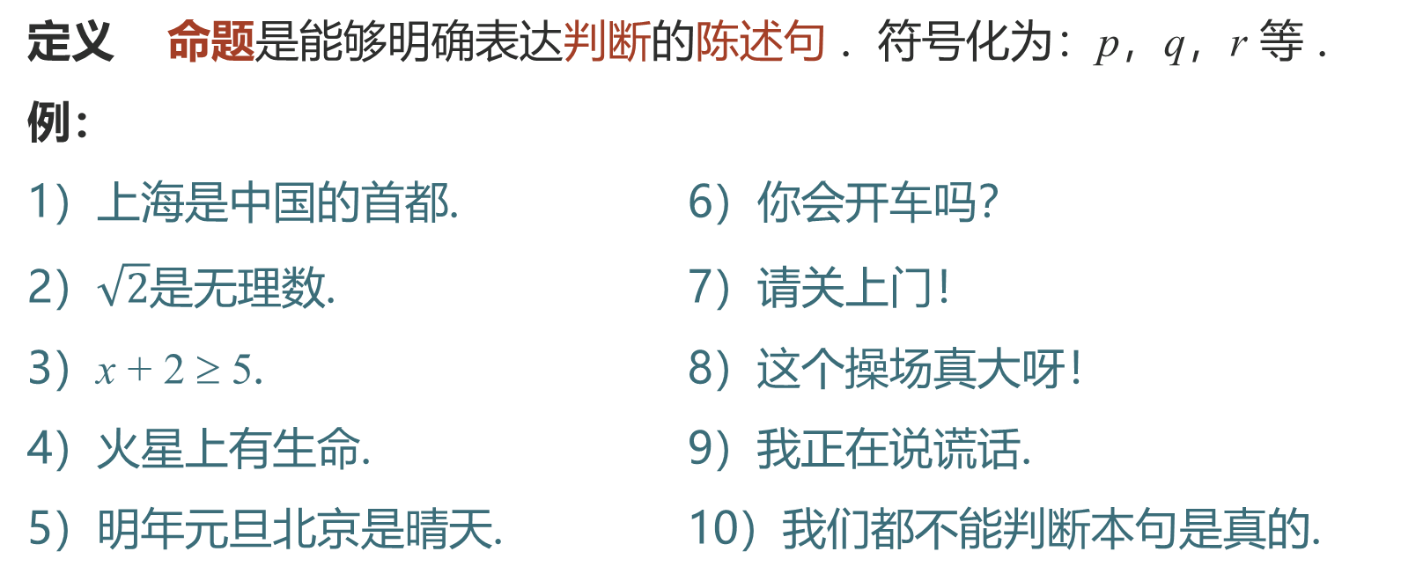
命题联结词与真值表
定义 命题是能够明确表达判断的陈述句 . 符号化为：p，q，r 等 .
例：
1）上海是中国的首都. 6）你会开车吗？
2）$\sqrt{2}$是无理数. 7）请关上门！
3）x + 2 ≥ 5. 8）这个操场真大呀！
4）火星上有生命. 9）我正在说谎话.
5）明年元旦北京是晴天. 10）我们都不能判断本句是真的.

Slide 4
命题联结词与真值表
定义 命题所表达的判断结果称为命题的真值 . 0 表示假，1 表示真 .
注：1）真值未知情况：
① 如例 4 的空间未到导致的真值未知，是命题；
② 如例 5 的时间未到导致的真值未知，是命题；
2）真值不定情况：
① 如例 3 的包含未知量导致真值可真可假，不是命题；
② 如例 9 的包含矛盾导致真值非真非假，不是命题；

Slide 5
命题联结词与真值表
命题都是简单陈述句，称为简单命题或原子命题 . 由简单命题通
过联结词的联结而成的，称之为复合命题 .
否定词
设 p 为命题，复合命题“非 p”（或“p 的否定” ），记为 ¬ p .
p | ¬ p
1 | 0
0 | 1

Slide 6
命题联结词与真值表
合取词
设 p，q 为命题，复合命题“ p 且 q ”( 或“ p 与 q ”)记为 p ∧ q .
p | q | p ∧ q
1 | 1 | 1
1 | 0 | 0
0 | 1 | 0
0 | 0 | 0

Slide 7
命题联结词与真值表
注：
1）由于自然语言的丰富性， 使用非常灵活. 如“既……，又……” ，
“不但……，而且……” ，“虽然……，但是……” ，“一面……，
一面……”等都可使用；
2）并不是所有的“和”和“与”都能使用合取联结词 .
例：1) 2 既是偶数又是素数 . p ∧ q
2) 2 与 3 的最小公倍数是 6 . p

Slide 8
命题联结词与真值表
析取词
设 p，q 为命题，复合命题“p 或 q ”，记为 p ∨ q .
p | q | p ∨ q
1 | 1 | 1
1 | 0 | 1
0 | 1 | 1
0 | 0 | 0

Slide 9
命题联结词与真值表
注：
1）自然语言中的“或”具有二义性，用它联结的命题有时具有相容性，
有时具有排斥性，对应的联结词分别称为相容或和排斥或；
2）并不是所有的”排斥或”都直接使用析取联结词 .
例：1) 小王学过英语或俄语 . p ∨ q
2) 小张生于1977或1978年 . p ∨ q 或 ( p ∧ ¬ q ) ∨ (¬ p ∧ q )
3) 小明只能拿一个苹果或一个梨. ( p ∧ ¬ q ) ∨ (¬ p ∧ q )

Slide 10
命题联结词与真值表
蕴涵词
设 p，q 为命题，复合命题“如果 p，则 q ”，记为 p → q ，并称
p 是蕴涵式的前件，q 是蕴涵式的后件 .
p | q | p → q
1 | 1 | 1
1 | 0 | 0
0 | 1 | 1
0 | 0 | 1

Slide 11
命题联结词与真值表
注：
1）在自然语言中，特别是在数学中，p 是 q 的必要条件有许多不同
的叙述方式，如：“只要 p，就 q”，“因为 p，所以 q”，
“p 仅当 q” 等等；
2）在自然语言中，也会出现因果倒置情况，“只有 q， 才 p” ，
“除非 q ，才 p” ，“除非 q ，否则非 p”

Slide 12
命题联结词与真值表
3）在自然语言中，“如果 p，则 q”中的前件和后件往往具有某种
内在联系，而在数理逻辑中，p 与 q 可以无任何内在联系；
4）在数学或其他自然科学中，“如果 p，则 q”往往表达的是前件
为真，后件也为真的推理关系 . 但在数理逻辑中，规定当 p 为假时，
无论 q 是真是假，均善意地推定 p → q 为真 .

Slide 13
命题联结词与真值表
等价词
设 p，q 为命题，复合命题“p 当且仅当 q ”，记为 p ↔ q .
p | q | p ↔ q
1 | 1 | 1
1 | 0 | 0
0 | 1 | 0
0 | 0 | 1

Slide 14
命题联结词与真值表
定义 将命题公式 A 所有赋值下取值情况列成表，称为 A 的真值表 .
例： ( p ∧ ¬ q ) ↔ ( q ∧ ¬ p )
p q | ¬ p | ¬ q | p ∧ ¬ q | q ∧ ¬ p | ( p ∧ ¬ q ) ↔ ( q ∧ ¬ p )
1 1 | 0 | 0 | 0 | 0 | 1
1 0 | 0 | 1 | 1 | 0 | 0
0 1 | 1 | 0 | 0 | 1 | 0
0 0 | 1 | 1 | 0 | 0 | 1

Slide 15
命题演算的建立（命题演算公式集）
为了研究命题逻辑，需要将命题逻辑形式化建立形式语言.
字母表
1）两个运算符： ¬ （一元），→（二元）；
2）命题变元的可数序列：
x₁ , x₂ , …，x_{n}，…
由上述字母表就可以形成命题演算的公式集 .

Slide 16
命题演算的建立（命题演算公式集）
公式是合式公式的简称，也称形式命题 .
公式的形成规则：
1）命题变元 x₁ , x₂ , …，x_{n}，… 中的每一个都是公式；
2）若 p 是公式，则 ¬ p 也是公式，若 p，q 是公式，
则 p → q 也是公式；
3）由规则1）和2）的有限次运用后也是公式 .
例： ¬ (p → ¬ q ) → ((r → s ) → ¬ p)

Slide 17
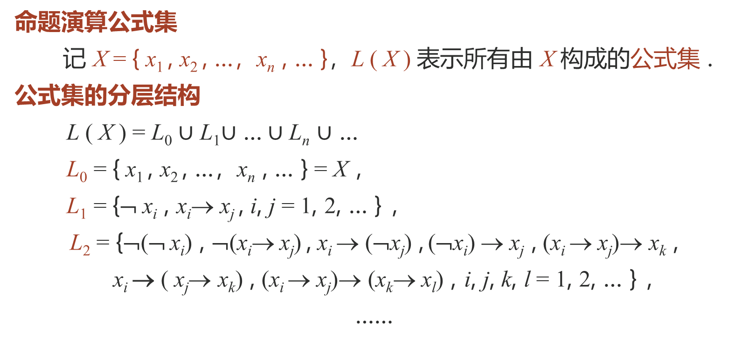
命题演算的建立（命题演算公式集）
命题演算公式集
记 X = { x₁ , x₂ , …，x_{n} , … }，L ( X ) 表示所有由 X 构成的公式集 .
公式集的分层结构
L ( X ) = L₀ $∪$ L₁$∪$ …$∪$ L_{n} $∪$ …
L₀ = { x₁ , x₂ , …，x_{n} , … } = X ，
L₁ = {¬ x_{i} , x_{i}→ x_{j} , i, j = 1, 2, … } ，
L₂ = {¬(¬ x_{i}) , ¬(x_{i}→ x_{j}) , x_{i} → (¬x_{j}) , (¬x_{i}) → x_{j} , (x_{i} → x_{j})→ x_{k} ,
x_{i} → ( x_{j}→ x_{k}) , (x_{i} → x_{j})→ (x_{k}→ x_{l}) , i, j, k, l = 1, 2, … } ，
……

Slide 18
命题演算的建立（命题演算公式集）
注：
1）除 L₀ 中是命题变元（规则一）外，L_{n} 是运用了 n 次的规则二所得；
2）公式集具有分层性——不同层次之间没有公共元素；
3）从 L₂ 之后开始出现括号，表示演算的先后顺序，先低层后高层；
4）每个公式都是字母表中有限字母的按规则的有限次运用所得，
故公式集 L ( X ) 是可数集 .

Slide 19
命题演算的建立（命题演算 L）
定义 命题变元集 X = { x₁ , x₂ , …，x_{n} , … }上的命题演算 L 是指
带有下面规定的“公理”和“证明”的命题代数 L ( X ) :
“公理”
（L1） p → ( q→ p ) ； （肯定后件律）
（L2）(p → (q→ r)) → ((p → q) → (p → r)) ；（蕴涵词分配律）
（L3）(¬ p → ¬ q) → (q → p) ； （换位律）

Slide 20
命题演算的建立（命题演算 L）
“证明”
设 Γ ⊆ L ( X )，p∈L ( X ) . 说“公式 p 是从公式集 Γ 可证的”
是指“存在 L ( X ) 的公式有限序列 p₁ , …，p_{n} ” ，其中 p_{n} = p ，
对每个 p_{k} ，k = 1, 2, …, n 满足下列条件之一 :
1）p_{k} ∈Γ ；
2）p_{k} 是公理 ；
3）存在 i ，j < k ， 使得 p_{j} = p_{i} → p_{k} .
上述的有限序列 p₁ , …，p_{n} 称为 p 从 Γ 的证明 .

Slide 21
命题演算的建立（命题演算 L）
注：
1）命题演算 L 虽由 L ( X ) 定义，但包含新的逻辑结构；
2）这里的“公理”和“证明”是带引号的，是为了与元系统中的
公理和证明相区别，在不引起混淆时也会混用；
3）“公理”中的 p , q , r 是 L ( X ) 中的任意公式；
例：下列公式都是 (L1) 型公理”
¬ x₁ → ( x₃→ ¬ x₁ ) ，
(¬ x₇ → x₁) → (¬ ¬x₃→ (¬ x₇ → x₁) ) ，

Slide 22
命题演算的建立（命题演算 L）
注：
4） 命题演算 L 中的“公理”只是一些特殊公式，取法不唯一；
5） p 从 Γ 可证是指存在“证明“： p₁ , …，p_{n}，该证明也是不唯一；
6）命题演算 L 的“证明”中的规则 3）（ p_{j} = p_{i} → p_{k} ）的含义是：
在公式序列中出现 p_{i} 和 p_{i} → p_{k} ，则可以写出 p_{k} .

Slide 23
命题演算的建立（命题演算 L）
定义 建立命题演算 L 后，进一步规定：
1） 若公式 p 从公式集 Γ 可证，记为 Γ ⊢ p （或 Γ ⊢_{L} p ），
称 Γ 中的公式为假定，p 为假定集 Γ 的语法推论；
2）若 ∅ ⊢ p ，则称 p 是 L 的定理，记为 ⊢ p . p 在 L 中从∅的证明：
p₁ , …，p_{n}，称为 p 在 L 中的证明；
3）在证明中，当 p_{j} = p_{i} → p_{k} ，(i，j < k ) 时，就说 p_{k} 由 p_{i} 和 p_{i} → p_{k}
使用假言推理（Modus Ponens）而得，简称“由 MP 而得”.

Slide 24
命题演算的建立（命题演算 L）
命题演算 L 是一种具有特殊逻辑结构的代数系统 .
结论
1）若 p 是 L 的公理，则 Γ ⊢ p 对任何公式集 Γ 成立；
证明：设Γ = { q₁ , …，q_{k} }，则 q₁ , …，q_{k}，p 即为Γ ⊢ p .
2）若 ⊢ p （即 p 是 L 的定理），则 Γ ⊢ p 对任何公式集 Γ 成立；
证明：设Γ = { q₁ , …，q_{k} }，由于 ⊢ p，即存在公式序列 p₁ , …，p_{n}，
其中 p_{n} = p，从而 q₁ , …，q_{k}，p₁ , …，p_{n} 即为Γ ⊢ p .

Slide 25
命题演算的建立（命题演算 L）
3）若 p ∈Γ ，则 Γ ⊢ p ；
4）{ p，p → q} ⊢ q ；
5）若 Γ ⊢ p_{n} ，且已知 p₁ , …，p_{n} 是 p_{n} 从 Γ 的证明 . 则当 1 ≤ k ≤ n，
有 Γ ⊢ p_{k} ，且 p₁ , …，p_{k} 是 p_{k} 从 Γ 的证明 ；
6) 若Γ 是无限集，且 Γ ⊢ p，则存在 Γ 的有限子集Δ，使得 Δ ⊢ p .

Slide 26
命题演算的建立（命题演算 L）
例：证明 { p } ⊢ q → p .
为此，需要构造一个公式序列（即证明）：
1）p 假定
2）p → (q → p) (L1)
3）q → p 1）和 2）的 MP

Slide 27
命题演算的建立（命题演算 L）
例：证明 ⊢ (x₁ → x₂) → (x₁ → x₁) .
1）x₁ → (x₂ → x₁) (L1)
2）(x₁ → (x₂ → x₁)) → (x₁ → x₂) → (x₁ → x₁) (L2)
3）(x₁ → x₂) → (x₁ → x₁) 1）和 2）的 MP

Slide 28
命题演算的建立（命题演算 L）
例：证明 {x₁ ，x₂ → (x₁ → x₃) } ⊢ x₂ → x₃ .
1）x₂ → (x₁ → x₃) 假定
2）(x₂ → (x₁ → x₃)) → (x₂ → x₁) → (x₂ → x₃) (L2)
3）(x₂ → x₁) → (x₂ → x₃) 1）和 2）的 MP
4）x₁ 假定
5）x₁ → (x₂ → x₁) (L1)
6）x₂ → x₁ 4）和 5）的 MP
7）x₂ → x₃ 6）和 3）的 MP

Slide 29
命题演算的建立（命题演算 L）
命题 ⊢ p → p . (同一律)
证明：
1）p → ((p → p) → p) (L1)
2）(p → ((p → p) → p))
→ ((p → (p → p)) → (p → p)) (L2)
3）(p → (p → p)) → (p → p) 1）和 2）的 MP
4）p → (p → p) (L1)
5）p → p 4）和 3）的 MP

Slide 30
命题演算的建立（命题演算 L）
命题 ⊢ ¬ q → (q → p) . (否定前件律)
证明：
1）(¬ p → ¬ q) → (q → p) (L3)
2）((¬ p → ¬ q) → (q → p)) →
(¬ q → ((¬ p → ¬ q) → (q → p))) (L1)
3）¬ q → ((¬ p → ¬ q) → (q → p)) 1）和 2）的 MP

Slide 31
命题演算的建立（命题演算 L）
4）(¬ q → ((¬ p → ¬ q) → (q → p)))
→ ((¬ q → (¬ p → ¬ q)) → (¬ q→ (q → p))) (L2)
5）(¬ q → (¬ p → ¬ q)) → (¬ q→ (q → p)) 3）和 4）的 MP
6） ¬ q → (¬ p → ¬ q) (L1)
7） ¬ q→ (q → p) 6）和 5）的 MP

Slide 32
命题演算的建立（命题演算 L）
定义 若对任意公式 q ， Γ ⊢ q 和 Γ ⊢ ¬ q 二者都不同时成立，
就称公式集 Γ 是无矛盾公式集 .
命题 若Γ 是有矛盾公式集，则对 L 的任一公式 p，都有Γ ⊢ p .
证明： 设 Γ 是有矛盾，即存在公式 q ，使 Γ ⊢ q 和 Γ ⊢ ¬ q 同时成立，
则对任一公式 p，存在 p 从 Γ 的证明：
… q，… ，¬ q，… ， ¬ q → (q → p) ，q → p，p .

Slide 33
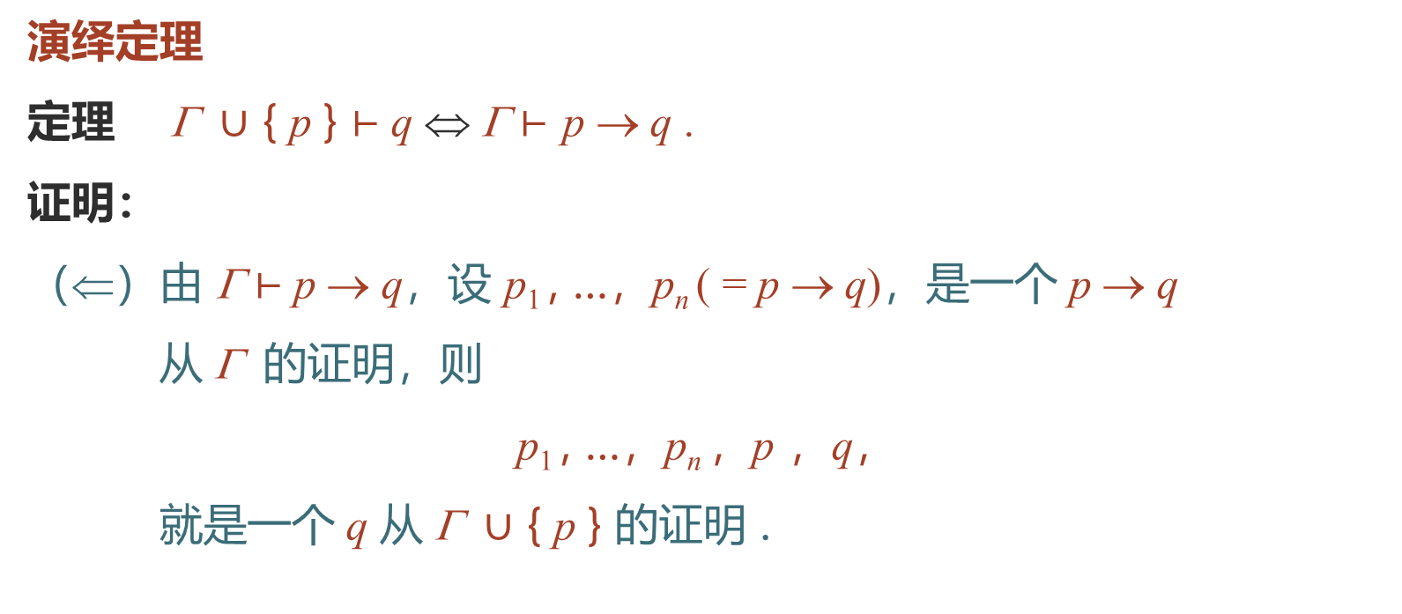
命题演算的建立（演绎定理）
演绎定理
定理 Γ $∪$ { p } ⊢ q ⇔ Γ ⊢ p → q .
证明：
（⇐）由 Γ ⊢ p → q，设 p₁ , …，p_{n} ( = p → q)，是一个 p → q
从 Γ 的证明，则
p₁ , …，p_{n} ，p ，q，
就是一个 q 从 Γ $∪$ { p } 的证明 .

Slide 34

命题演算的建立（演绎定理）
（⇒）由 Γ $∪${p} ⊢ q，则设 q₁ , …，q_{n} (=q)，是一个 q 从 Γ $∪${p}的证明 .
对 n 用归纳法来证明 Γ ⊢ p → q .
① 当 n = 1 时， q₁ = q，此时有三种可能：
a）q = p；
b）q ∈ Γ ；
c）q 为公理 .
q，q → (p → q) ，p → q，
即为一个 p → q 从 Γ 的证明 .

Slide 35
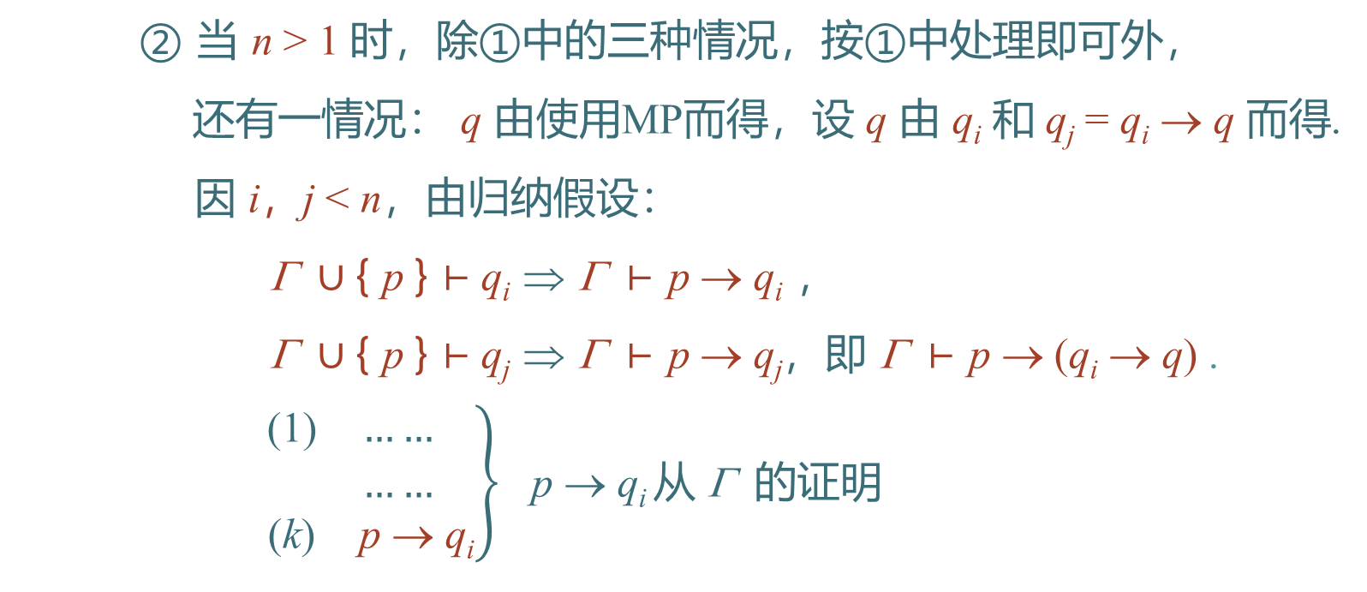
命题演算的建立（演绎定理）
② 当 n > 1 时，除①中的三种情况，按①中处理即可外，
还有一情况： q 由使用MP而得，设 q 由 q_{i} 和 q_{j} = q_{i} → q 而得.
因 i，j < n，由归纳假设：
Γ $∪${ p } ⊢ q_{i} ⇒ Γ ⊢ p → q_{i} ，
Γ $∪${ p } ⊢ q_{j} ⇒ Γ ⊢ p → q_{j}，即 Γ ⊢ p → (q_{i} → q) .
$\left.\begin{matrix}\text{(}\text{1)} & …… \\ & …… \\ \text{(}\text{k}\text{)} & \text{p} \text{→ }\text{q}\text{i}\end{matrix}\right\}$ p → q_{i} 从 Γ 的证明

Slide 36
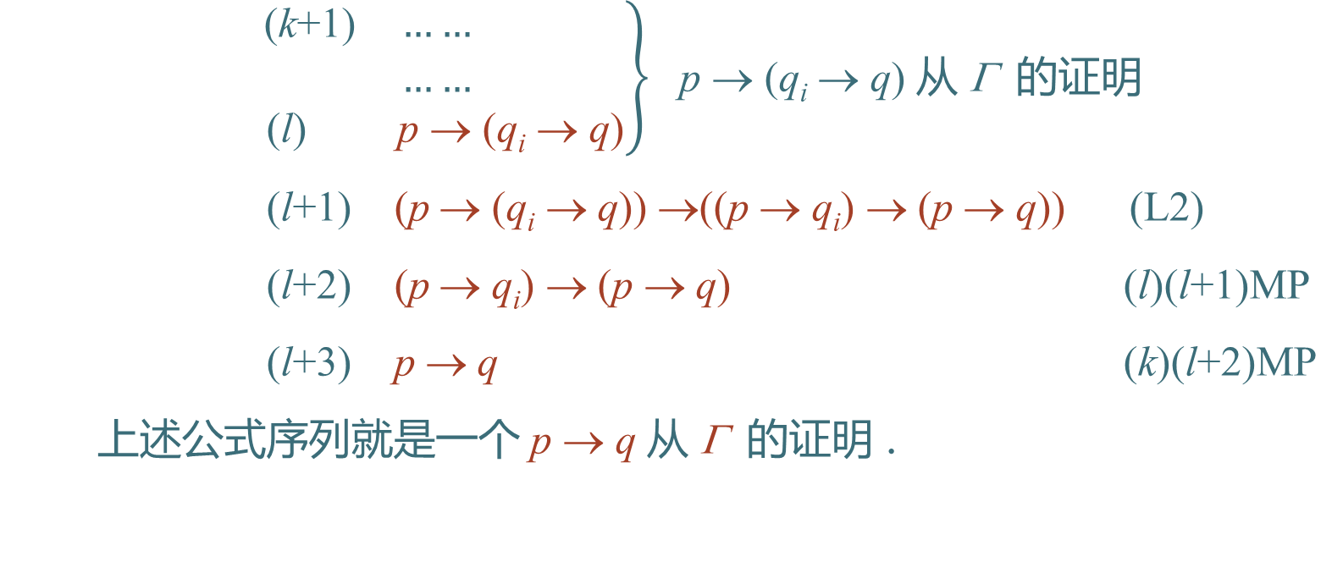
命题演算的建立（演绎定理）
$\left.\begin{matrix}\text{(}\text{k}\text{+}\text{1)} & …… \\ & …… \\ \text{(}\text{l}\text{)} & \text{p} \text{→ (}\text{q}\text{i} \text{→ }\text{q}\text{)}\end{matrix}\right\}$ p → (q_{i} → q) 从 Γ 的证明
(l+1) (p → (q_{i} → q)) →((p → q_{i}) → (p → q)) (L2)
(l+2) (p → q_{i}) → (p → q) (l)(l+1)MP
(l+3) p → q (k)(l+2)MP
上述公式序列就是一个 p → q 从 Γ 的证明 .

Slide 37
命题演算的建立（演绎定理）
例：证明 {x₁ ，x₂ → (x₁ → x₃) } ⊢ x₂ → x₃ .
由演绎定理，只需证明{x₁ ，x₂ → (x₁ → x₃) ，x₂ } ⊢ x₃ .
1）x₂ 假定
2）x₂ → (x₁ → x₃) 假定
3）x₁ → x₃ 1）和 2）的 MP
4）x₁ 假定
5）x₃ 4）和 3）的 MP

Slide 38
命题演算的建立（演绎定理）
假设三段论
推论 { p → q，q → r } ⊢ p → r .
证明： 由演绎定理，只需证明 { p → q，q → r，p } ⊢ r .
1）p 假定 4）q → r 假定
2）p → q 假定 5）r 3）4）MP
3）q 1）2）MP
假设三段论（Hypothetical Syllogism）简记为 HS，以后可以
作为一条新的推理规则直接引用 .

Slide 39
命题演算的建立（演绎定理）
例： { p → q，¬ r → ¬ q } ⊢ ¬ r → ¬ p .
证明：
1）p → q 假定
2）( p → q) → (¬ q → ¬ p) (L3)
3）¬ q → ¬ p 1）2）MP
4）¬ r → ¬ q 假定
5）¬ r → ¬ p 3）4）HS

Slide 40
命题演算的建立（演绎定理）
否定肯定律
命题 ⊢ (¬ p → p) → p .
证明： 由演绎定理，只需证明 {¬ p → p } ⊢ p .
1）¬ p → (p → ¬ (¬ p → p)) 否定前件律
2）(¬ p → (p → ¬ (¬ p → p)))
→ ((¬ p → p) → (¬ p → ¬ (¬ p → p))) (L2)
3）(¬ p → p) → (¬ p → ¬ (¬ p → p)) 1）2）MP

Slide 41
命题演算的建立（演绎定理）
4）¬ p → p 假定
5）¬ p → ¬ (¬ p → p) 3）4）MP
6）(¬ p → ¬ (¬ p → p))
→ ((¬ p → p)→ p) (L3)
7）(¬ p → p) → p 5）6）MP
8）p 4）7）MP
注：这里直接使用了否定前件律，以后前面所有的命题和定律等
都可以直接使用 .

Slide 42
命题演算的建立（演绎定理）
否定肯定律
命题 ⊢ (¬ p → p) → p .
证明： 由演绎定理，只需证明 {¬ p → p } ⊢ p .
1）¬ p → (p → ¬ (¬ p → p)) 否定前件律
2）(¬ p → (p → ¬ (¬ p → p)))
→ ((¬ p → p) → (¬ p → ¬ (¬ p → p))) (L2)
3）(¬ p → p) → (¬ p → ¬ (¬ p → p)) 1）2）MP

Slide 43

命题演算的建立（反证律与归谬律）
定理（反证律）
$\left.\begin{matrix}\text{ }∪\text{\{}\text{¬} \text{p} \text{\} }\text{⊢} \text{q} \\ \text{ }∪\text{\{}\text{¬} \text{p} \text{\} }\text{⊢}\text{¬} \text{q}\end{matrix}\right\}$ ⇒ $\text{ }\text{⊢} \text{p}$.
证明： 由$\text{ }∪\text{\{}\text{¬} \text{p} \text{\} }\text{⊢} \text{q}$ 和 $\text{ }∪\text{\{}\text{¬} \text{p} \text{\} }\text{⊢}\text{¬} \text{q}$
$\left.\begin{matrix}\text{(}\text{1)} & …… \\ & …… \\ \text{(}\text{k}\text{)} & \text{q} \end{matrix}\right\}$ q 从 Γ $∪\text{\{}\text{¬} \text{p} \text{\} }$ 的证明

Slide 44
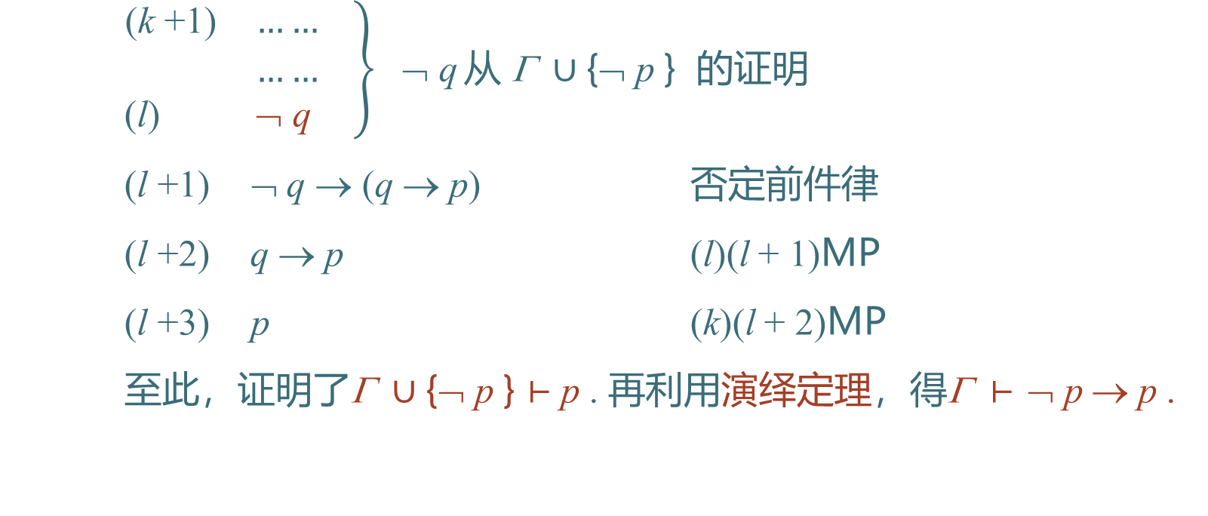
命题演算的建立（反证律与归谬律）
$\left.\begin{matrix}\text{(}\text{k} \text{+1)} & …… \\ & …… \\ \text{(}\text{l}\text{)} & \text{¬} \text{q} \end{matrix}\right\}$ $\text{➢}$ q 从 Γ $∪\text{\{}\text{¬} \text{p} \text{\} }$ 的证明
$\text{(}\text{l}\text{ +1}\text{)} \text{¬}$ q → (q → $\text{p}$) 否定前件律
$\text{(}\text{l}\text{ +}\text{2}\text{)}$q → $\text{p}$ (l)(l + 1)MP
$\text{(}\text{l}\text{ +}\text{3}\text{)} \text{p}$ (k)(l + 2)MP
至此，证明了Γ $∪\text{\{}\text{¬} \text{p} \text{\}}$⊢ p . 再利用演绎定理，得Γ ⊢ $\text{➢} \text{p}$ → p .

Slide 45
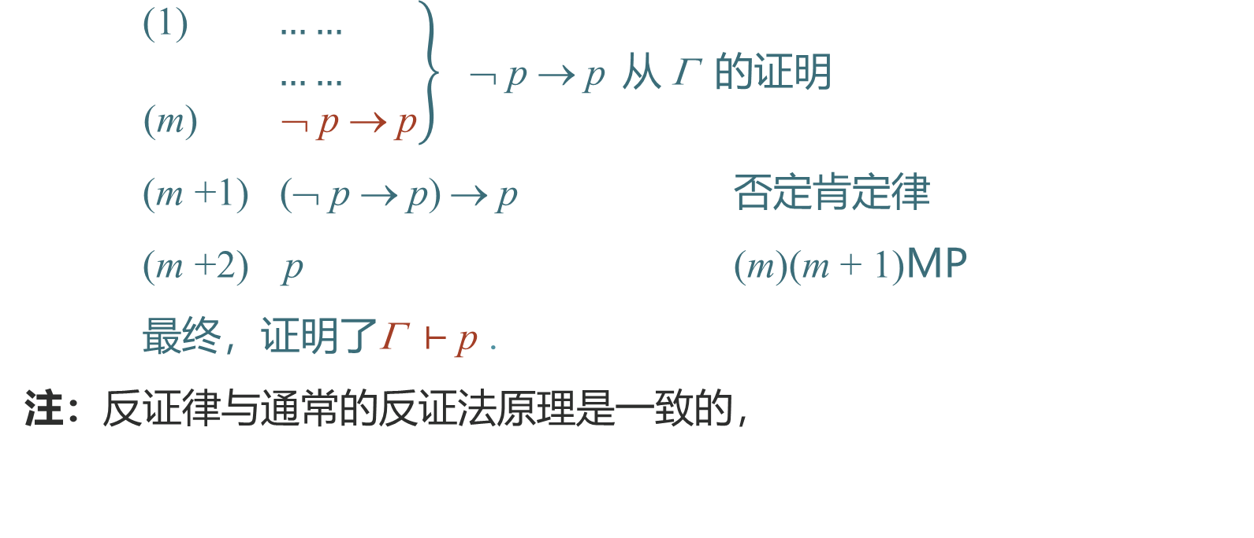
命题演算的建立（反证律与归谬律）
$\left.\begin{matrix}\text{(}\text{1)} & …… \\ & …… \\ \text{(}\text{m}\text{)} & \text{¬} \text{p} \text{→ }\text{p}\end{matrix}\right\}$ $\text{➢} \text{p}$ → p 从 Γ 的证明
$\text{(}\text{m}\text{ +1}\text{)} \text{(¬} \text{p}\text{ → }\text{p}\text{)}$ → $\text{p}$ 否定肯定律
$\text{(}\text{m}\text{ +}\text{2}\text{)} \text{p}$ (m)(m + 1)MP
最终，证明了Γ ⊢ p .
注：反证律与通常的反证法原理是一致的，

Slide 46
命题演算的建立（反证律与归谬律）
例： ⊢ (¬ p → ¬ q) → ((¬ p → q) → p) .
证明： 由演绎定理，只需证 {¬ p → ¬ q，¬ p → q } ⊢ p .
1）¬ p 新假定（反证）
2）¬ p → ¬ q 假定
3）¬ p → q 假定
4）¬ q 1）2）MP
5）q 1）3）MP
由4）5）用反证律即得 {¬ p → ¬ q，¬ p → q } ⊢ p .

Slide 47
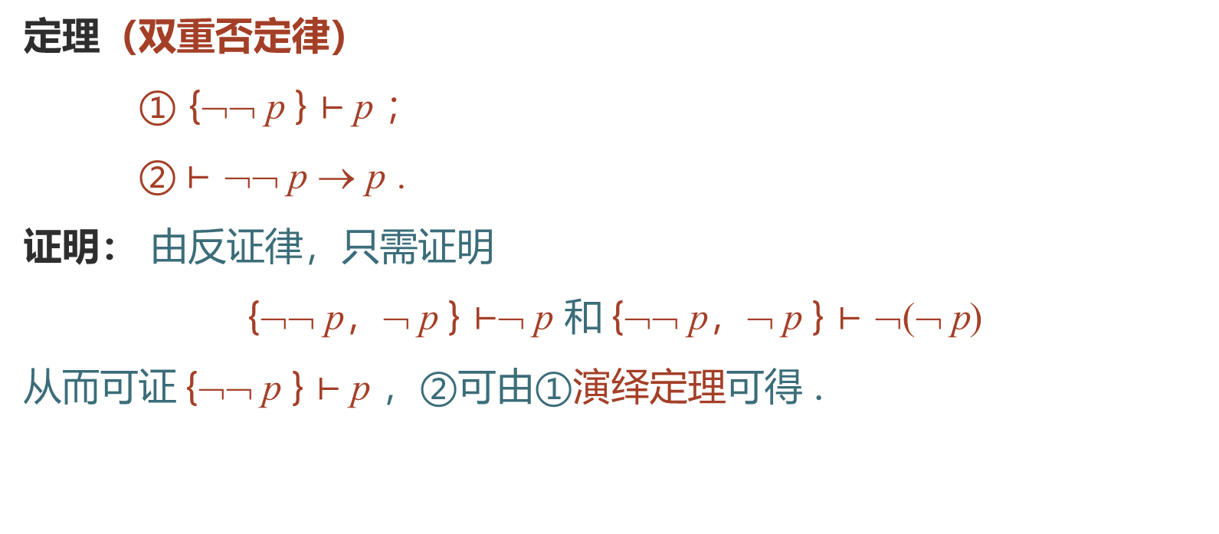
命题演算的建立（反证律与归谬律）
定理（双重否定律）
① $\text{\{}\text{¬¬} \text{p} \text{\} }\text{⊢} \text{p}$ ；
②$\text{⊢} \text{¬¬} \text{p} \text{→} \text{p}$ .
证明： 由反证$律，只需证明$
$\text{\{}\text{¬¬} \text{p}\text{，}\text{¬} \text{p} \text{\} }\text{⊢}\text{¬} \text{p}$ 和$\text{\{}\text{➢➢} \text{p}\text{，}\text{➢} \text{p} \text{\} }\text{⊢} \text{➢(➢} \text{p}$)
从而可证$\text{\{}\text{¬¬} \text{p} \text{\} }\text{⊢} \text{p}$ ，②可由①演绎定理可得 .

Slide 48
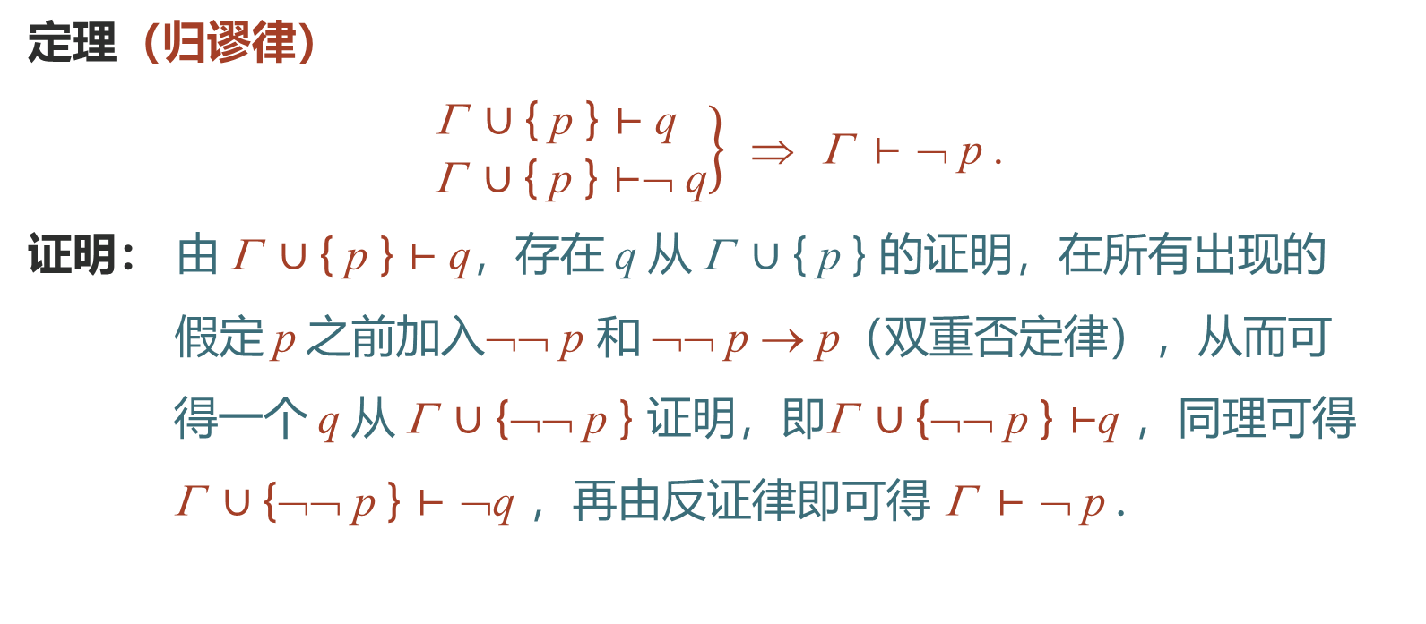
命题演算的建立（反证律与归谬律）
定理（归谬律）
$\left.\begin{matrix}\text{ }∪\text{\{} \text{p} \text{\} }\text{⊢} \text{q} \\ \text{ }∪\text{\{} \text{p} \text{\} }\text{⊢}\text{¬} \text{q}\end{matrix}\right\}$ ⇒ $\text{ }\text{⊢} \text{¬} \text{p}$ .
证明： 由$\text{ }∪\text{\{} \text{p} \text{\} }\text{⊢} \text{q}，$存在$\text{q}$从 $\text{ }∪\text{\{} \text{p} \text{\}}$的证明，在所有出现的
假定 $\text{p}$ 之前加入$\text{➢¬} \text{p}$ 和$\text{➢¬} \text{p}\text{ →} \text{p}$（双重否定律），从而可
得一个$\text{q}$从 $\text{ }∪\text{\{}\text{¬¬} \text{p} \text{\}} \text{证明，}$即$\text{ }∪\text{\{}\text{¬¬} \text{p} \text{\} }\text{⊢}\text{q}$ ，同理可得
$\text{ }∪\text{\{}\text{¬¬} \text{p} \text{\} }\text{⊢} \text{¬}\text{q}$ ，再由反证律即可得 $\text{ }\text{⊢} \text{¬ }\text{p}$ .

Slide 49
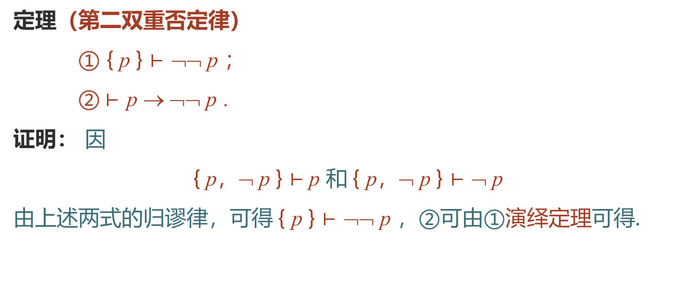
命题演算的建立（反证律与归谬律）
定理（第二双重否定律）
① $\text{\{} \text{p} \text{\} }\text{⊢} \text{¬¬} \text{p}$ ；
②$\text{⊢} \text{p} \text{→} \text{¬¬} \text{p}$ .
证明： 因
$\text{\{} \text{p}\text{，}\text{¬} \text{p} \text{\} }\text{⊢} \text{p}$ 和$\text{\{} \text{p}\text{，}\text{¬} \text{p} \text{\} }\text{⊢} \text{¬} \text{p}$
由上述两式的归谬律，可得$\text{\{} \text{p} \text{\} }\text{⊢} \text{¬¬} \text{p}$ ，②可由①演绎定理可得.

Slide 50
命题演算的建立（反证律与归谬律）
注：
1） 演绎定理、反证律和归谬律的共同点：通过增加新假定使
形式证明更加简单；
2）形式上看，反证律和归谬律差别不大，但
反证律：将待证的公式先否定作为新假定，若推出矛盾，
则肯定该待证公式；
归谬律：将待证的否定式先肯定作为新假定，若推出矛盾，
则证明该否定式；

Slide 51
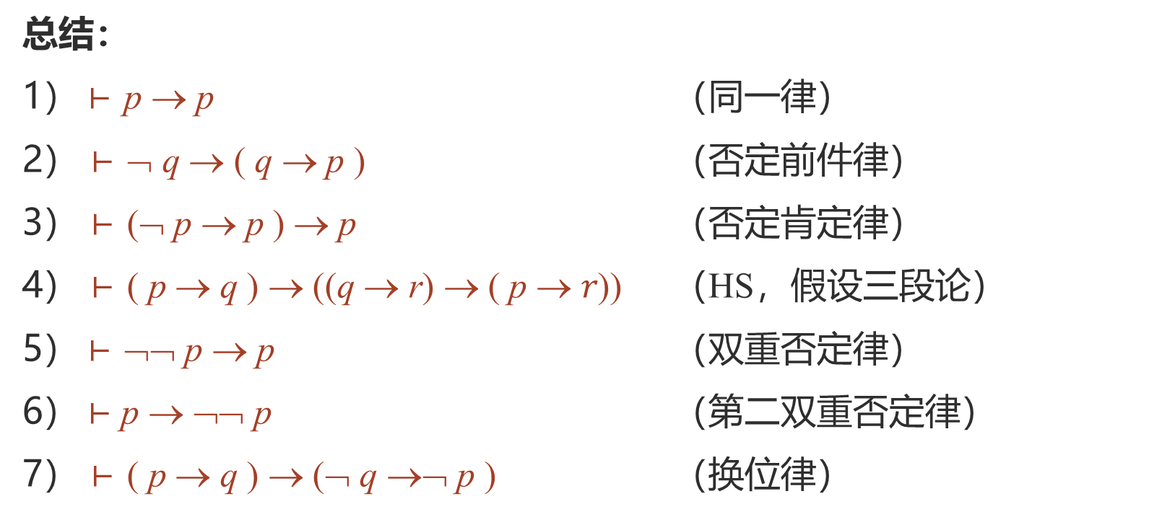
命题演算的建立（反证律与归谬律）
总结：
1）$\text{⊢} \text{p}\text{ → }\text{p}$ （同一律）
2） $\text{⊢} \text{¬} \text{q}\text{ →} \text{(} \text{q}\text{ →} \text{p} \text{)}$ （否定前件律）
3） $\text{⊢} \text{(¬} \text{p}\text{ →} \text{p}\text{ )} \text{→} \text{p}$ （否定肯定律）
4） $\text{⊢} \text{(} \text{p}\text{ } \text{q}\text{ )} \text{} \text{((}\text{q} \text{} \text{r}\text{)} \text{} \text{(} \text{p}\text{ } r\text{))}$ （HS，假设三段论）
5）$\text{⊢} \text{¬¬} \text{p}\text{ → }\text{p}$ （双重否定律）
6）$\text{⊢} \text{p}\text{ →} \text{¬¬} \text{p}$ （第二双重否定律）
7） $\text{⊢} \text{(} \text{p}\text{ →} \text{q}\text{ )} \text{→ (¬} \text{q} \text{→¬} \text{p} \text{)}$ （换位律）

Slide 52
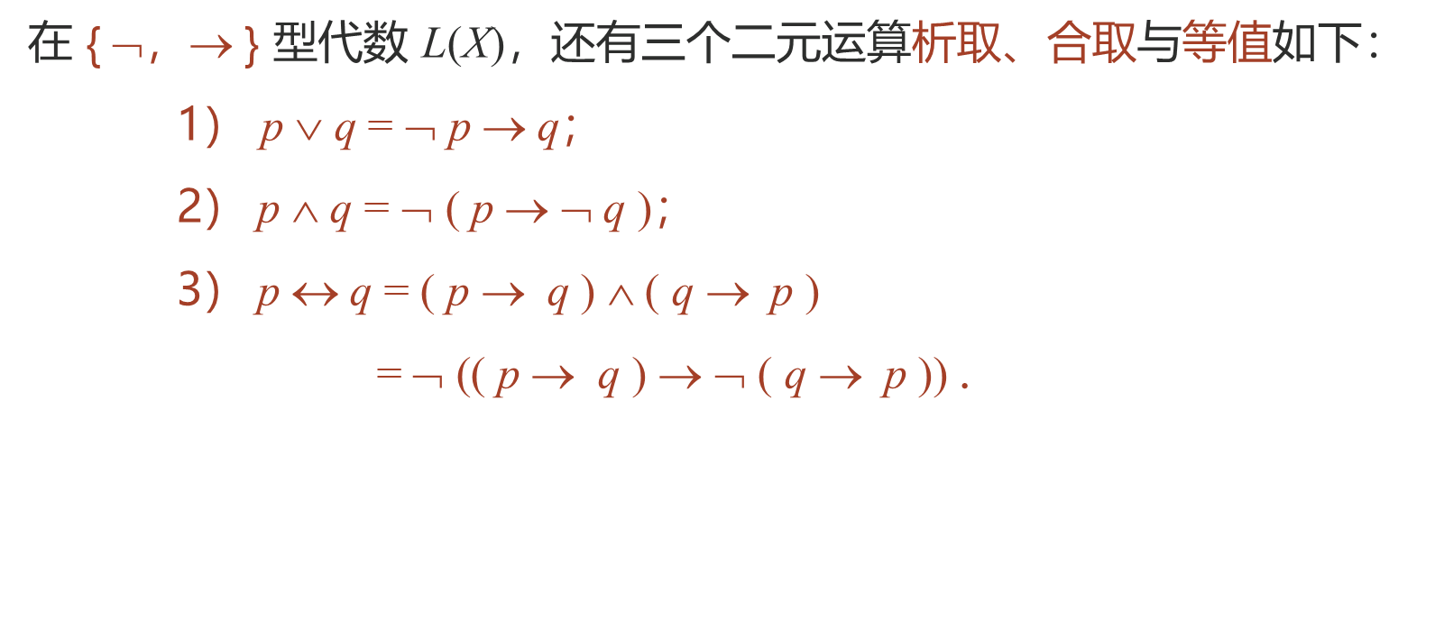
命题演算的建立（析取、合取与等值）
在 {$\text{➢}，\text{→}$} 型代数 L(X)，还有三个二元运算析取、合取与等值如下：
1） p ∨ q = $\text{➢} \text{p} \text{→}$ q；
2） p ∧ q = $\text{➢} \text{(} \text{p} \text{→} \text{¬}$ q )；
3） p ↔ q = $\text{(} \text{p} \text{→ }$ q ) ∧$\text{(} \text{q} \text{→ }$ $\text{p}$ )
=$\text{➢ ((} \text{p} \text{→ } \text{q} \text{)} \text{→ ¬}$ $\text{( }\text{q}\text{ → }$ $\text{p}$ )) .

Slide 53

命题演算的建立（析取、合取与等值）
命题
1） $\text{⊢} \text{p} \text{→} \text{(}$ p ∨ q )；
2） $\text{⊢} \text{q} \text{→ (}$ p ∨ q )；
3）$\text{⊢} \text{(} \text{p}$∨ q ) $\text{} \text{(} \text{q} \text{∨}$ $\text{p}$ ) ；
4）$\text{⊢} \text{(} \text{p}$∨ p ) $\text{} \text{p}$ ；
5）$\text{⊢} \text{¬} \text{p}$∨ p （排中律）.

Slide 54
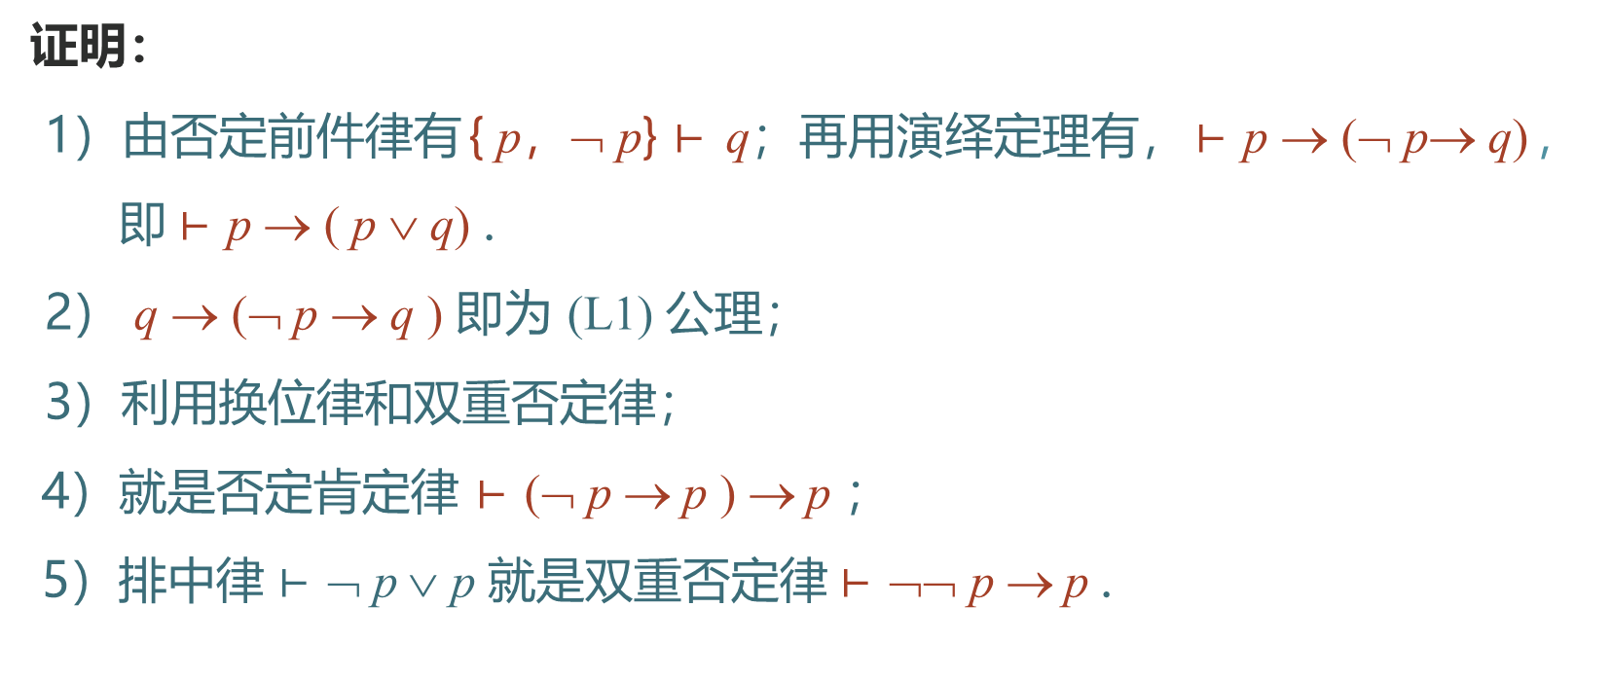
命题演算的建立（析取、合取与等值）
证明：
1）由否定前件律有$\text{\{} \text{p}，\text{¬ }\text{p}\text{\} }\text{⊢}$q；再用演绎定理有，$\text{⊢} \text{p} \text{→} \text{(¬ }\text{p}\text{→} \text{q}\text{)}$，
即$\text{⊢} \text{p}\text{ → ( }\text{p} \text{∨} \text{q}\text{)}$ .
2） $\text{q} \text{→ (¬}$ p $\text{}$ q ) 即为 (L1) 公理；
3）利用换位律和双重否定律；
4）就是否定肯定律 $\text{⊢} \text{(¬} \text{p}\text{ →}$ p ) $\text{} \text{p}$ ；
5）$\text{排中律} \text{⊢} \text{¬} \text{p}$∨ p 就是双重否定律$\text{⊢} \text{¬¬} \text{p}$ $\text{} \text{p}$ .

Slide 55

命题演算的建立（析取、合取与等值）
命题
1） $\text{⊢} \text{(} \text{p} \text{∧} \text{q} \text{)} \text{→} \text{p}$；
2） $\text{⊢} \text{(} \text{p}\text{ ∧} \text{q} \text{) → }\text{q}$；
3）$\text{⊢} \text{(} \text{p} \text{∧}$ q ) $\text{} \text{(} \text{q} \text{∧} \text{p}$ ) ；
4）$\text{⊢} \text{p} \text{→} \text{(} \text{p} \text{∧} \text{p} \text{)}$ ；
5）$\text{⊢} \text{p} \text{→ (}\text{q}\text{ →} \text{(}\text{p} \text{∧} \text{q}\text{))}$ ；
6）$\text{⊢} \text{¬} \text{(} \text{p} \text{∧} \text{¬} \text{p} \text{)}$（矛盾律）.

Slide 56
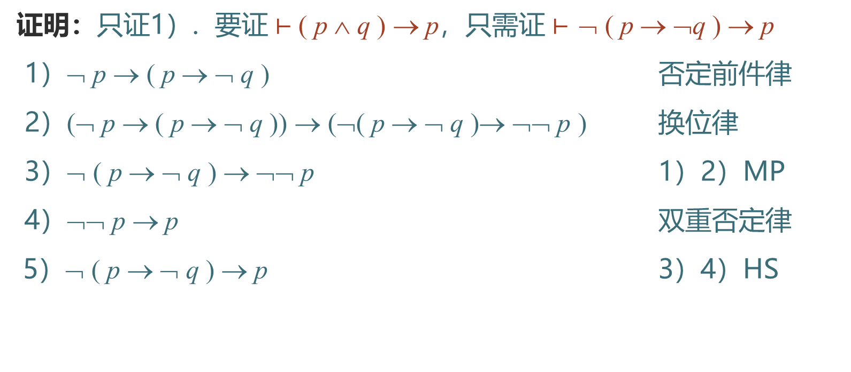
命题演算的建立（析取、合取与等值）
证明：只证1）. 要证$\text{⊢} \text{(} \text{p}\text{ ∧} \text{q} \text{) → }\text{p}$，只需证$\text{⊢} \text{¬} \text{(} \text{p}\text{ →} \text{¬}\text{q} \text{) → }\text{p}$
1）$\text{➢ }\text{p}\text{ →} \text{(} \text{p} \text{→} \text{¬} \text{q} \text{)}$ 否定前件律
2）$\text{(➢ }\text{p}\text{ → (} \text{p}\text{ → ¬} \text{q} \text{))}$ $\text{} \text{(¬(} \text{p}\text{ → ¬} \text{q} \text{)→} \text{¬¬ }\text{p}$ $\text{)}$ 换位律
3）$\text{➢} \text{(} \text{p}\text{ → ¬} \text{q} \text{)} \text{→ ¬¬ }\text{p}$ 1）2）MP
4）$\text{➢¬ }\text{p} \text{→} \text{p}$ 双重否定律
5）$\text{➢} \text{(} \text{p}\text{ → ¬} \text{q} \text{) → }\text{p}$ 3）4）HS

Slide 57

命题演算的建立（析取、合取与等值）
命题
1） $\text{⊢} \text{(} \text{p} ↔ \text{q} \text{)} \text{→} \text{(} \text{p} \text{→} \text{q} \text{)}$；
2） $\text{⊢} \text{(} \text{p} ↔ \text{q} \text{) →} \text{(} \text{q}\text{ →} \text{p} \text{)}$；
3）$\text{⊢} \text{(} \text{p} ↔ \text{q} \text{) →} \text{(} \text{q} ↔ \text{p} \text{)}$；
4）$\text{⊢} \text{(} \text{p} ↔ \text{q} \text{) →} \text{(¬} \text{p}\text{ →} \text{¬} \text{q} \text{)}$；
5）$\text{⊢} \text{(} \text{p}\text{ →} \text{q} \text{)} \text{→} \text{((}\text{q}\text{ →} \text{p} \text{)} \text{→} \text{(}\text{p} ↔ \text{q} \text{)}$ .

Slide 58

命题演算的建立（析取、合取与等值）
命题（De. Morgan律）
1） $\text{⊢} \text{¬} \text{(} \text{p}\text{ ∧} \text{q} \text{)} ↔ \text{(¬} \text{p} ∨ \text{¬} \text{q} \text{)}$；
2） $\text{⊢} \text{¬ (} \text{p} ∨ \text{q} \text{)} ↔\text{ (¬ }\text{p}\text{ ∧} \text{¬} \text{q} \text{)}$ .
其它命题演算系统
1）古典命题演算系统；
2）极小命题演算系统；
3）Heyting命题演算系统；

Slide 59
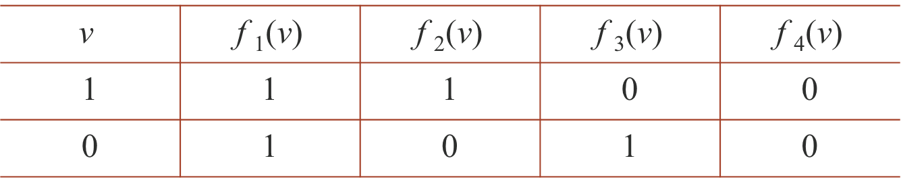
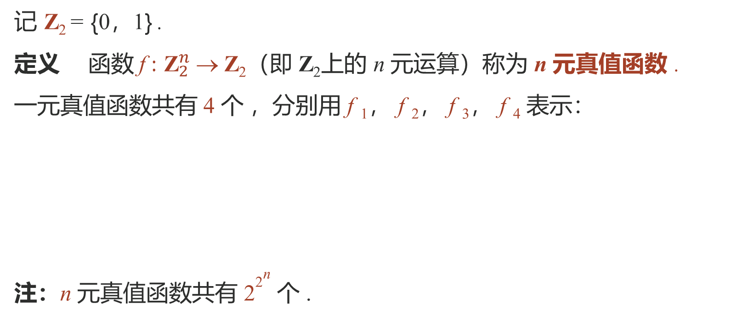
命题演算的语义（真值函数）
记 Z₂ = {0，1} .
定义 函数$\text{f}$ : ${\text{Z}}_{2}^{n} \text{→}$Z₂（即 Z₂上的 n 元运算）称为 n 元真值函数 .
一元真值函数共有 4 个 ，分别用 $\text{f}$ ₁， $\text{f}$ ₂， $\text{f}$ ₃， $\text{f}$ ₄ 表示：
注：n 元真值函数共有 2${\text{2}}^{\text{n}}$ 个 .
$$\text{v}$$ | $\text{f}$ ₁($\text{v}$) | $\text{f}$ ₂($\text{v}$) | $\text{f}$ ₃($\text{v}$) | $\text{f}$ ₄($\text{v}$)
1 | 1 | 1 | 0 | 0
0 | 1 | 0 | 1 | 0

Slide 60
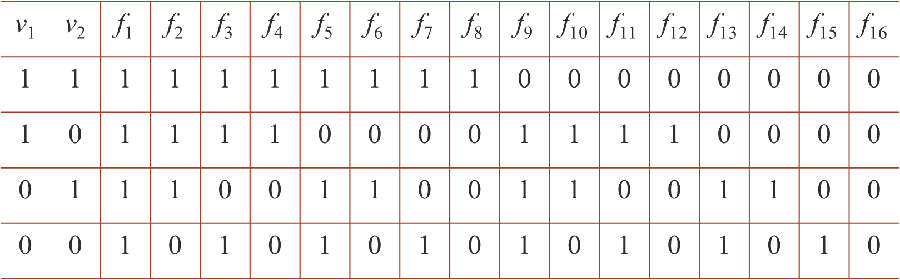
命题演算的语义（真值函数）
二元真值函数如下：
$\text{v}$₁ | $\text{v}$₂ | $\text{f}$₁ | $\text{f}$₂ | $\text{f}$₃ | $\text{f}$₄ | $\text{f}$₅ | $\text{f}$₆ | $\text{f}$₇ | $\text{f}$₈ | $\text{f}$₉ | $\text{f}$₁₀ | $\text{f}$₁₁ | $\text{f}$₁₂ | $\text{f}$₁₃ | $\text{f}$₁₄ | $\text{f}$₁₅ | $\text{f}$₁₆
1 | 1 | 1 | 1 | 1 | 1 | 1 | 1 | 1 | 1 | 0 | 0 | 0 | 0 | 0 | 0 | 0 | 0
1 | 0 | 1 | 1 | 1 | 1 | 0 | 0 | 0 | 0 | 1 | 1 | 1 | 1 | 0 | 0 | 0 | 0
0 | 1 | 1 | 1 | 0 | 0 | 1 | 1 | 0 | 0 | 1 | 1 | 0 | 0 | 1 | 1 | 0 | 0
0 | 0 | 1 | 0 | 1 | 0 | 1 | 0 | 1 | 0 | 1 | 0 | 1 | 0 | 1 | 0 | 1 | 0

Slide 61
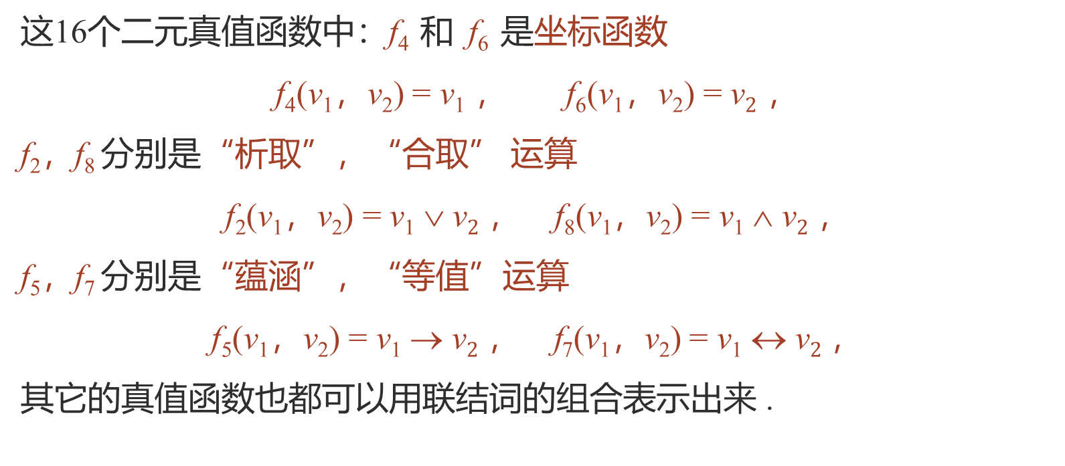
命题演算的语义（真值函数）
这16个二元真值函数中：$\text{f}$₄ 和$\text{f}$₆ 是坐标函数
$\text{f}$₄($\text{v}\text{1}$，$\text{v}\text{2}$) = $\text{v}\text{1}$ ， $\text{f}$₆($\text{v}\text{1}$，$\text{v}\text{2}$) = $\text{v}2$ ，
$\text{f}$₂，$\text{f}$₈ 分别是“析取”，“合取” 运算
$$\text{f}\text{2}\text{(}\text{v}\text{1}\text{，}\text{v}\text{2}\text{) = }\text{v}\text{1} ∨ \text{v}2 \text{，} \text{f}\text{8}\text{(}\text{v}\text{1}\text{，}\text{v}\text{2}\text{) = }\text{v}\text{1} ∧ \text{v}2 \text{，}$$
$\text{f}$₅，$\text{f}$₇ 分别是“蕴涵”，“等值”运算
$\text{f}\text{5}\text{(}\text{v}\text{1}\text{，}\text{v}\text{2}\text{) = }\text{v}\text{1}\text{ →} \text{v}2 \text{，} \text{f}$₇($\text{v}\text{1}$，$\text{v}\text{2}$) = $\text{v}\text{1}$ $ \text{v}2$ ，
其它的真值函数也都可以用联结词的组合表示出来 .

Slide 62
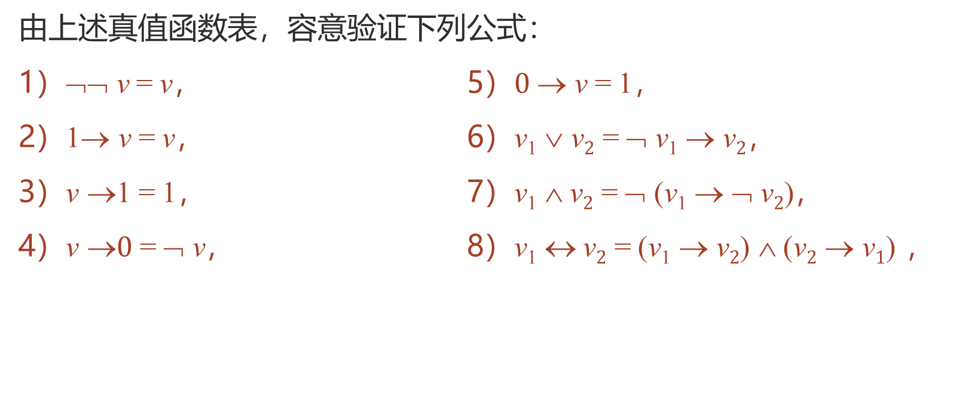
命题演算的语义（真值函数）
由上述真值函数表，容意验证下列公式：
1$）\text{¬¬} \text{v}$=$\text{v}$， 5）$0 \text{→} \text{v}$ =$\text{1}$，
2）$\text{1}\text{→} \text{v}$ =$\text{v}$， 6）$\text{v}\text{1} ∨ \text{v}2$ =$\text{➢} \text{v}\text{1}\text{ →} \text{v}2$，
3）$\text{v} \text{→}\text{1}$ =$\text{1}$， 7）$\text{v}\text{1} ∧ \text{v}2$ =$\text{➢} \text{(}\text{v}\text{1}\text{ →} \text{¬} \text{v}2\text{)}$，
4）$\text{v}\text{ →}0$ =$\text{➢} \text{v}$， 8）$\text{v}\text{1} ↔ \text{v}2$ =$\text{(}\text{v}\text{1}\text{ → }\text{v}2\text{)}$ $ \text{(}\text{v}2\text{ → }\text{v}1\text{)}$ ，

Slide 63
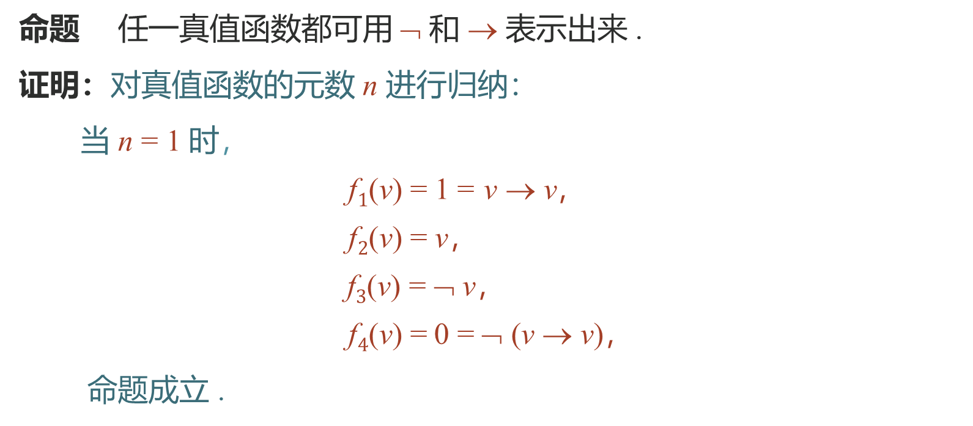
命题演算的语义（真值函数）
命题 任一真值函数都可用$\text{➢}$和 $\text{}$表示出来 .
证明：对真值函数的元数 n 进行归纳：
当 n = 1 时，
$\text{f}1\text{(}\text{v}\text{)}\text{ =}$ 1 = $\text{v}\text{ →} \text{v}$，
$\text{f}2\text{(}\text{v}\text{) =}$ $\text{v}$，
$\text{f}3\text{(}\text{v}\text{) =}$ $\text{➢} \text{v}$，
$\text{f}4\text{(}\text{v}\text{) =}$ 0 =$\text{➢} \text{(}\text{v}\text{ →} \text{v}\text{)}$，
命题成立 .

Slide 64



命题演算的语义（真值函数）
当 n > 1 时，对任意 n 元真值函数 $\text{f}$ : ${\text{Z}}_{2}^{n} \text{→}$Z₂
及任意 $\text{v}$₁，…，$\text{v}$_{n−1}，$\text{v}$_{n} . 令
其中 g 和 h 都是 n−1 元，k 是 n 元真值函数 .
$\text{f}\text{ (}\text{v}\text{1}\text{，}\text{…}\text{，}\text{v}\text{n}\text{−1}\text{，}\text{1)}$，
$\text{f}\text{ (}\text{v}\text{1}\text{，}\text{…}\text{，}\text{v}\text{n}\text{−1}\text{，}\text{0}\text{)}$，
$\text{(}\text{h}\text{ (}\text{v}\text{1}\text{，}\text{…}\text{，}\text{v}\text{n}\text{−1}\text{)}$ $\text{} \text{v}\text{n}\text{)}$ $\text{}$
$\text{(➢(}\text{g}\text{ (}\text{v}\text{1}\text{，}\text{…}\text{，}\text{v}\text{n}\text{−1}\text{)}$ $\text{} \text{¬}\text{v}\text{n}\text{))}$，
$$\text{g} \text{(}\text{v}\text{1}\text{，}\text{…}\text{，}\text{v}\text{n}\text{−1}\text{)}\text{ =}$$
$$\text{h}\text{ (}\text{v}\text{1}\text{，}\text{…}\text{，}\text{v}\text{n}\text{−1}\text{) =}$$
$\text{k}\text{ (}\text{v}\text{1}\text{，}\text{…}\text{，}\text{v}\text{n}\text{−1}\text{，}\text{v}\text{n}\text{) =}$

Slide 65


命题演算的语义（真值函数）
$\text{k}\text{ (}\text{v}\text{1}\text{，}\text{…}\text{，}\text{v}\text{n}\text{−1}\text{，}\text{1}\text{)}$
$$\text{= (}\text{h}\text{ (}\text{v}\text{1}\text{，}\text{…}\text{，}\text{v}\text{n}\text{−1}\text{) → 1)}$$
$\text{(¬(}\text{g}\text{ (}\text{v}\text{1}\text{，}\text{…}\text{，}\text{v}\text{n}\text{−1}\text{)}$ $\text{} \text{¬} \text{1}\text{))}$
= 1 $\text{} \text{¬¬} \text{g}\text{ (}\text{v}\text{1}\text{，}\text{…}\text{，}\text{v}\text{n}\text{−1}\text{)}$
=$\text{g}\text{ (}\text{v}\text{1}\text{，}\text{…}\text{，}\text{v}\text{n}\text{−1}\text{)}$
$$=\text{f}\text{ (}\text{v}\text{1}\text{，}\text{…}\text{，}\text{v}\text{n}\text{−1}\text{，}\text{1)}\text{，}$$

Slide 66



命题演算的语义（真值函数）
$\text{k}\text{ (}\text{v}\text{1}\text{，}\text{…}\text{，}\text{v}\text{n}\text{−1}\text{，}\text{0}\text{)}$
$$\text{= (}\text{h}\text{ (}\text{v}\text{1}\text{，}\text{…}\text{，}\text{v}\text{n}\text{−1}\text{) → }0\text{)}$$
$\text{ (¬(}\text{g}\text{ (}\text{v}\text{1}\text{，}\text{…}\text{，}\text{v}\text{n}\text{−1}\text{)}$ $\text{ ¬} 0\text{))}$
= $\text{➢} \text{h}\text{ (}\text{v}\text{1}\text{，}\text{…}\text{，}\text{v}\text{n}\text{−1}\text{)}$ $\text{ }$0
=$\text{h}\text{ (}\text{v}\text{1}\text{，}\text{…}\text{，}\text{v}\text{n}\text{−1}\text{)}$
$$=\text{f}\text{ (}\text{v}\text{1}\text{，}\text{…}\text{，}\text{v}\text{n}\text{−1}\text{，}\text{0)}\text{，}$$
因此，对任意 $\text{v}$₁，…，$\text{v}$_{n−1}，$\text{v}$_{n} ∈ Z₂
$\text{k}\text{ (}\text{v}\text{1}\text{，}\text{…}\text{，}\text{v}\text{n}\text{−1}\text{，}\text{v}\text{n}\text{) = }$ $\text{f}\text{ (}\text{v}\text{1}\text{，}\text{…}\text{，}\text{v}\text{n}\text{−1}\text{，}\text{v}\text{n}\text{)}$ .

Slide 67
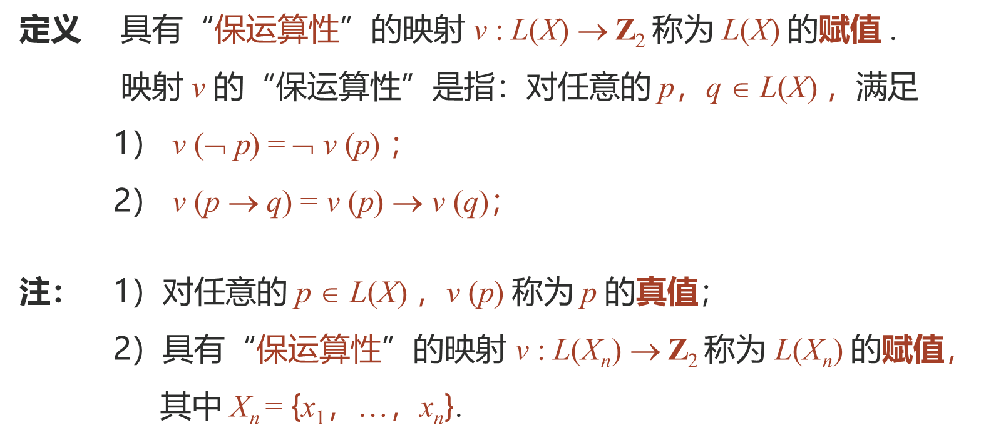
命题演算的语义（赋值与语义推论）
定义 具有“保运算性”的映射 v : L(X) $\text{}$Z₂ 称为 L(X) 的赋值 .
映射 v 的“保运算性”是指：对任意的 p，q ∈ L(X) ，满足
1） $\text{v}\text{ (¬} \text{p}$) =$\text{➢} \text{v}\text{ (}\text{p}$) ；
2） $\text{v}\text{ (}\text{p} \text{→}$q) =$\text{v}\text{ (}\text{p}$) $\text{} \text{v}\text{ (}$q)；
注： 1）对任意的 p ∈ L(X) ，$\text{v}\text{ (}\text{p}$) 称为$\text{p}$ 的真值；
2）具有“保运算性”的映射 v : L(X_{n}) $\text{}$Z₂ 称为 L(X_{n}) 的赋值，
其中 X_{n} = {x₁，…，x_{n}}.

Slide 68
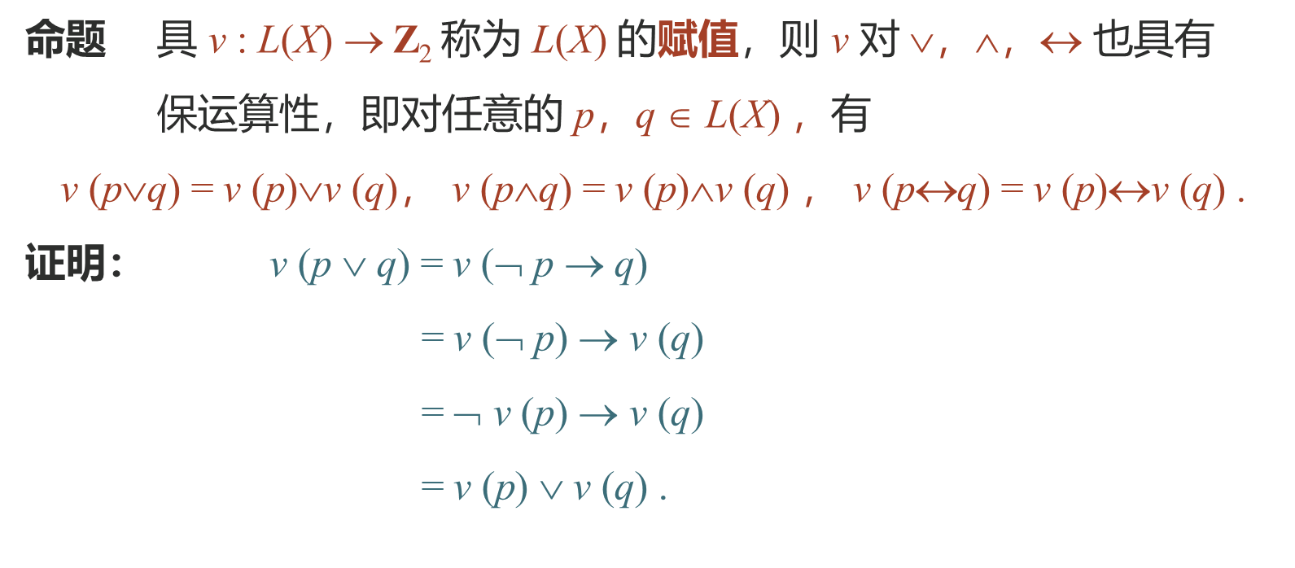
命题演算的语义（赋值与语义推论）
命题 具 v : L(X) $\text{}$Z₂ 称为 L(X) 的赋值，则 v 对 ∨，∧，↔ 也具有
保运算性，即对任意的 p，q ∈ L(X) ，有
$\text{v}\text{ (}\text{p}\text{∨}$q) =$\text{v}\text{ (}\text{p}$)∨$\text{v}\text{ (}$q)， $\text{v}\text{ (}\text{p}\text{∧}$q) =$\text{v}\text{ (}\text{p}$)∧$\text{v}\text{ (}$q) ， $\text{v}\text{ (}\text{p}\text{↔}$q) =$\text{v}\text{ (}\text{p}$)↔$\text{v}\text{ (}$q) .
证明： $\text{v}\text{ (}\text{p} \text{∨}$q) =$\text{v} \text{(¬} \text{p} \text{→}$q)
=$\text{v}\text{ (¬} \text{p}\text{)} \text{→} \text{v}\text{ (}$q)
=$\text{➢} \text{v}\text{ (}\text{p}\text{) → }\text{v}\text{ (}$q)
=$\text{v}\text{ (}\text{p}$) ∨$\text{v}\text{ (}$q) .

Slide 69
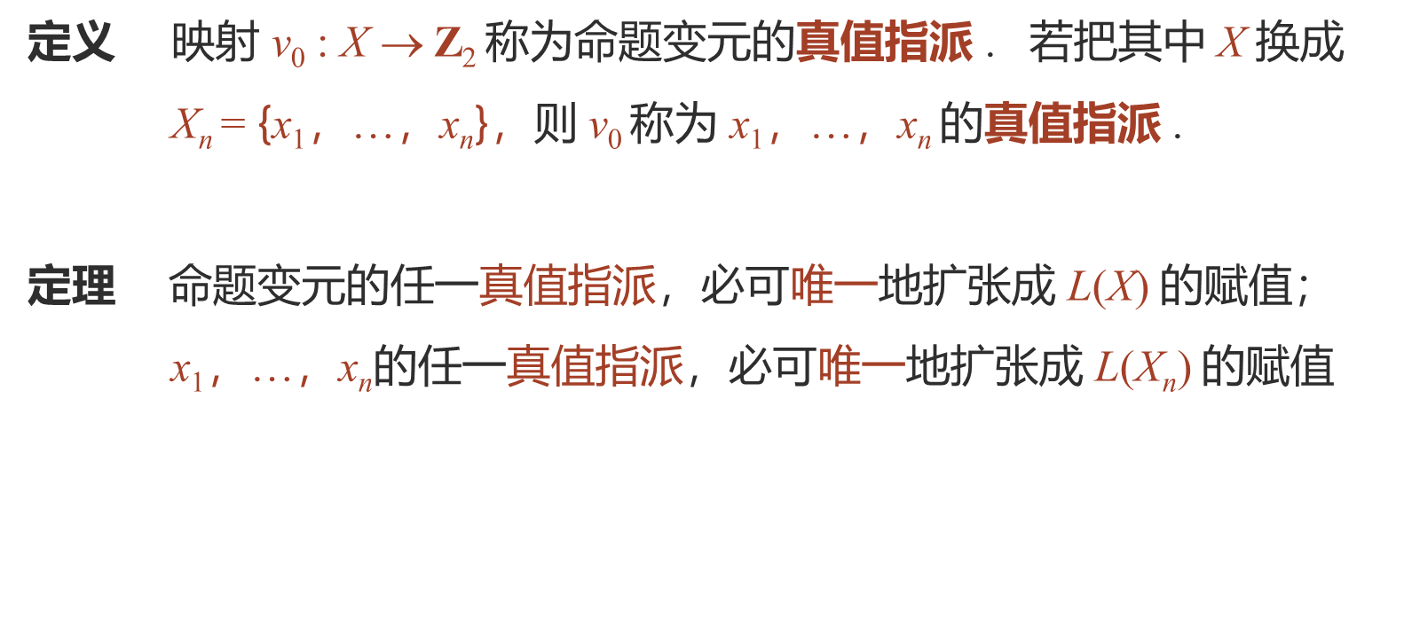
命题演算的语义（赋值与语义推论）
定义 映射 v₀ : X $\text{}$Z₂ 称为命题变元的真值指派 . 若把其中 X 换成
X_{n} = {x₁，…，x_{n}}，则 v₀ 称为 x₁，…，x_{n} 的真值指派 .
定理 命题变元的任一真值指派，必可唯一地扩张成 L(X) 的赋值；
x₁，…，x_{n}的任一真值指派，必可唯一地扩张成 L(X_{n}) 的赋值

Slide 70
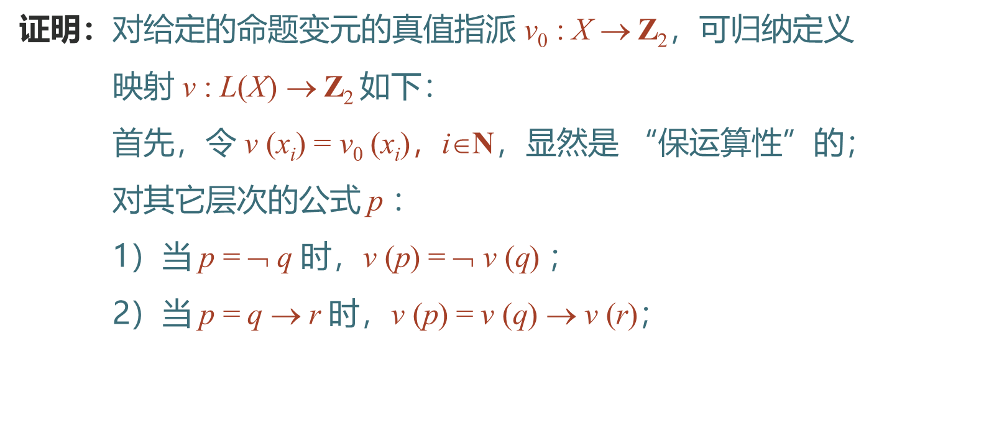
命题演算的语义（赋值与语义推论）
证明：对给定的命题变元的真值指派 v₀ : X $\text{}$Z₂，可归纳定义
映射 v : L(X) $\text{}$Z₂ 如下：
首先，令 v $\text{(}\text{x}\text{i}$) = v₀$\text{(}\text{x}\text{i}$)，i∈N，显然是 “保运算性”的；
对其它层次的公式$\text{p}$：
1）当$\text{p}$ =$\text{➢}$q 时，$\text{v}\text{ (}\text{p}$) =$\text{➢} \text{v}\text{ (}\text{q}$) ；
2）当$\text{p}$ = q $\text{}$ r 时，$\text{v}\text{ (}\text{p}$) =$\text{v}\text{ (}\text{q}$) $\text{}$ $\text{v}\text{ (}$r)；

Slide 71
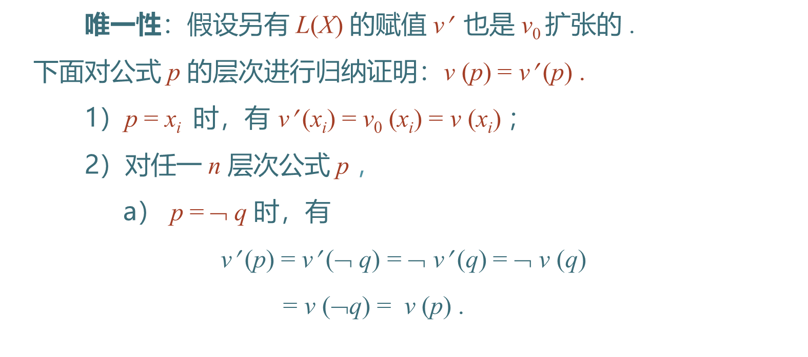
命题演算的语义（赋值与语义推论）
唯一性：假设另有 L(X) 的赋值 v′ 也是 v₀ 扩张的 .
下面对公式 p 的层次进行归纳证明：v (p) = v′ (p) .
$\text{1}\text{）}\text{p}$ = $\text{x}\text{i}$ 时，有 v′ ($\text{x}\text{i}$) = v₀ ($\text{x}\text{i}$) = v ($\text{x}\text{i}$) ；
$\text{2}\text{）}对$任一 n 层次公式 p ，
$\text{a}\text{）}$ $\text{p}$ =$\text{➢ }$q 时，有
v′ (p) = v′ ($\text{➢}$ q) = $\text{➢}$ v′ (q) = $\text{➢}$ v (q)
= v ($\text{➢}$q) = v (p) .

Slide 72
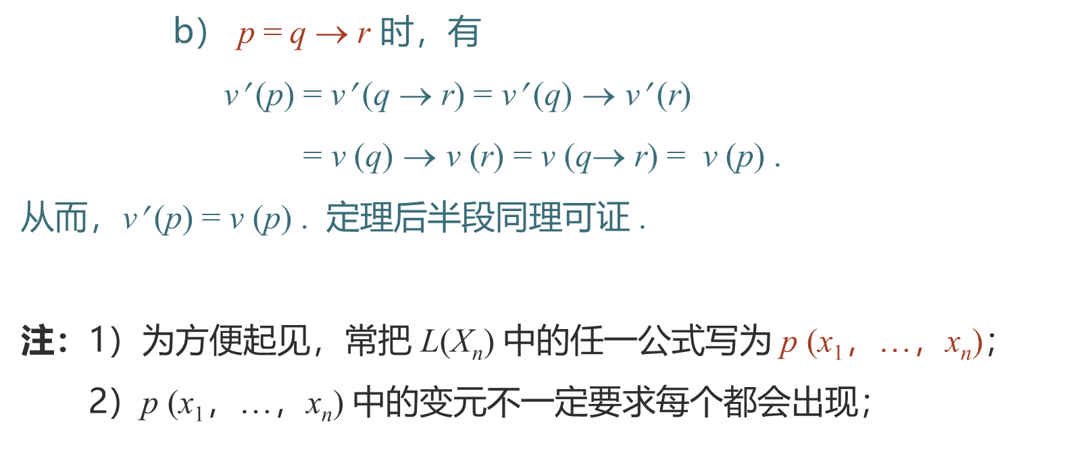
命题演算的语义（赋值与语义推论）
$\text{b}\text{）}$ $\text{p}$ = q $\text{}$r 时，有
v′ (p) = v′ ($\text{q} \text{→ }\text{r}$) = v′ (q) $\text{} \text{v}\text{′ }\text{(}\text{r}$)
= v (q) $\text{} \text{v} \text{(}\text{r}$) = v (q$\text{ }\text{r}$) = v (p) .
从而，v′ (p) = v (p) . 定理后半段同理可证 .
注：1）为方便起见，常把 L(X_{n}) 中的任一公式写为 p (x₁，…，x_{n})；
2）p (x₁，…，x_{n}) 中的变元不一定要求每个都会出现；

Slide 73
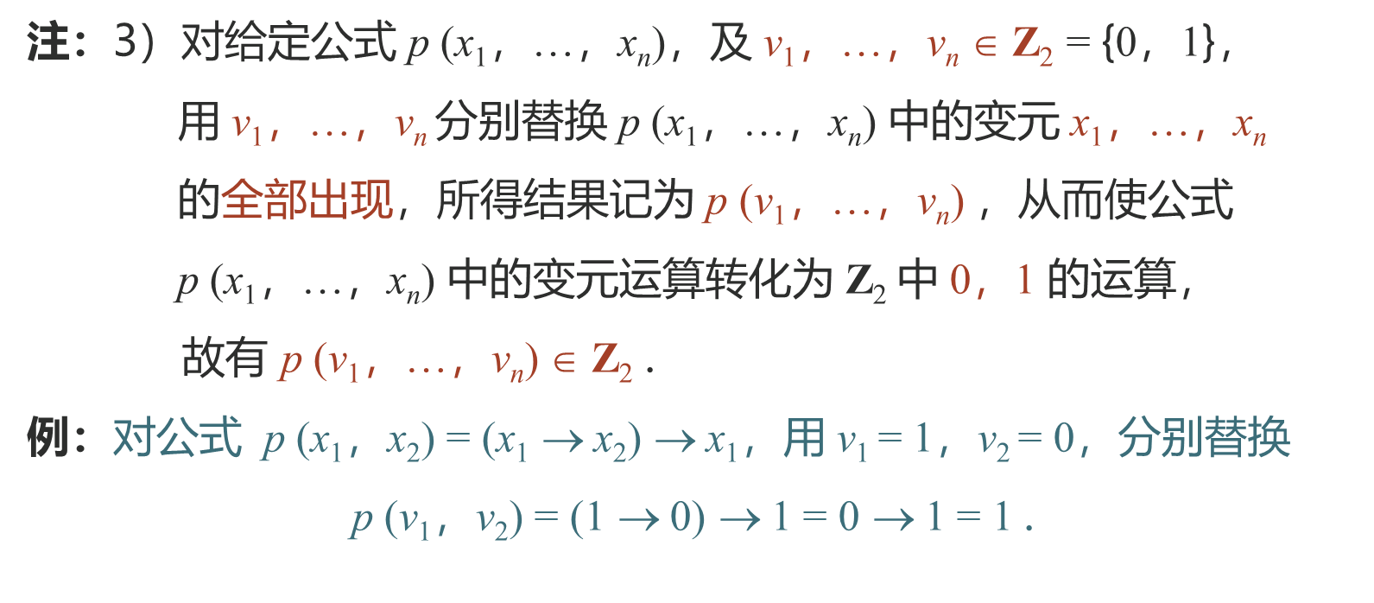
命题演算的语义（赋值与语义推论）
注：3）对给定公式 p (x₁，…，x_{n})，及 v₁，…，v_{n} ∈ Z₂ = {0，1}，
用 v₁，…，v_{n} 分别替换 p (x₁，…，x_{n}) 中的变元 x₁，…，x_{n}
的全部出现，所得结果记为 p (v₁，…，v_{n}) ，从而使公式
p (x₁，…，x_{n}) 中的变元运算转化为 Z₂ 中 0，1 的运算，
故有 p (v₁，…，v_{n}) ∈ Z₂ .
例：对公式 p (x₁，x₂) = (x₁ $\text{}$x₂) $\text{}$x₁，用 v₁ = 1，v₂ = 0，分别替换
p (v₁，v₂) = (1 $\text{}$0) $\text{}$1 = 0 $\text{}$1 = 1 .

Slide 74
命题演算的语义（赋值与语义推论）
命题 设 m ≥ n，v 是 L(X_{m}) 或 L(X) 的赋值. 若 v 满足，
v (x₁) = v₁，…，v (x_{n}) = v_{n}，
则 L(X_{n}) 的任一公式 p (x₁，…，x_{n}) 的真值是
v (p ( x₁，…，x_{n})) = p (v₁，…，v_{n}) .
注：1）对公式 p (x₁，…，x_{n}) 的赋值总共有 2^{n} 种；
2）公式 p (x₁，…，x_{n}) 作为是 L(X_{m}) 中的成员，其真值只与
x₁，…，x_{n} 的真值指派有关，与其它变元的指派无关 .

Slide 75
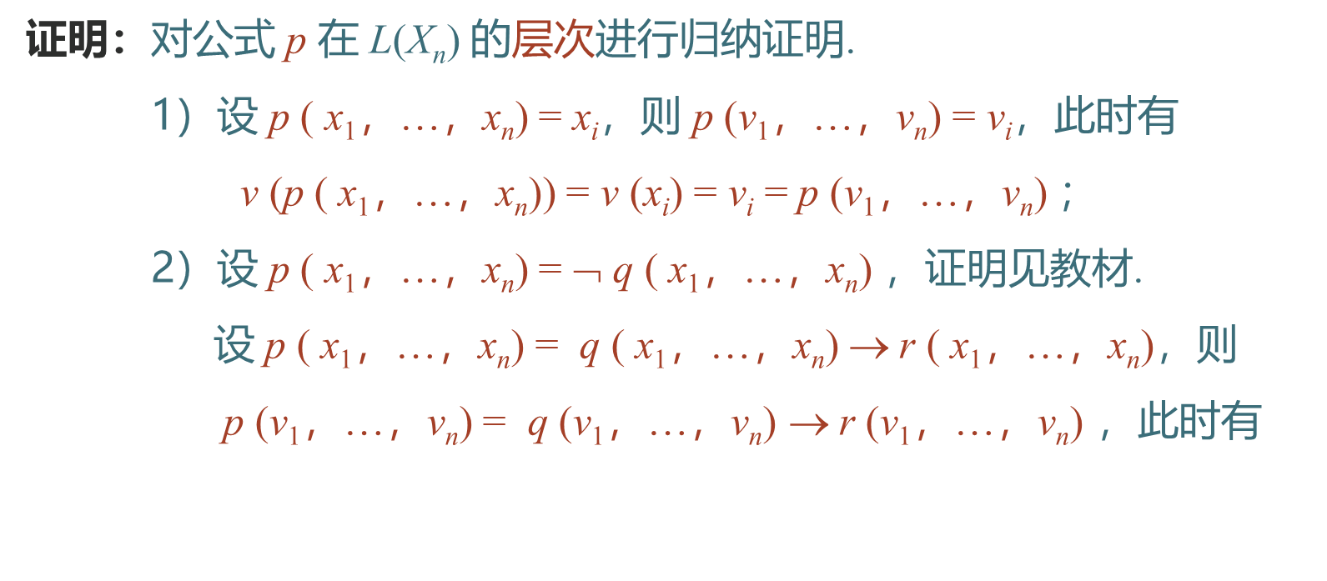
命题演算的语义（赋值与语义推论）
证明：对公式 p 在 L(X_{n}) 的层次进行归纳证明.
1）设 p ( x₁，…，x_{n}) = x_{i}，则 p (v₁，…，v_{n}) = v_{i}，此时有
v (p ( x₁，…，x_{n})) = v (x_{i}) = v_{i} = p (v₁，…，v_{n}) ；
2）设 p ( x₁，…，x_{n}) = $\text{➢}$ q ( x₁，…，x_{n}) ，证明见教材.
设 p ( x₁，…，x_{n}) = q ( x₁，…，x_{n}) $\text{}$r ( x₁，…，x_{n})，则
p (v₁，…，v_{n}) = q (v₁，…，v_{n}) $\text{}$r (v₁，…，v_{n}) ，此时有

Slide 76
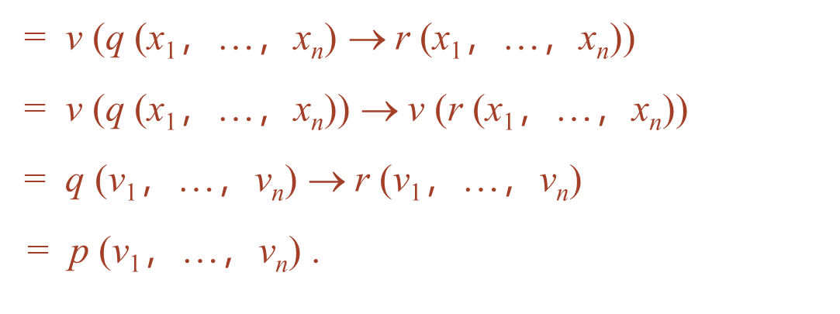
命题演算的语义（赋值与语义推论）
v (p (x₁，…，x_{n}))
= v (q (x₁，…，x_{n}) $\text{}$r (x₁，…，x_{n}))
= v (q (x₁，…，x_{n})) $\text{}$v (r (x₁，…，x_{n}))
= q (v₁，…，v_{n}) $\text{}$r (v₁，…，v_{n})
= p (v₁，…，v_{n}) .
注：设公式 p (x₁，…，x_{n}) 中的 x₁，…，x_{n} 的真值指派为 v₁，…，v_{n}，
若 p (v₁，…，v_{n}) = 1，称为成真指派， 若 p (v₁，…，v_{n}) = 0，
称为成假指派 .

Slide 77
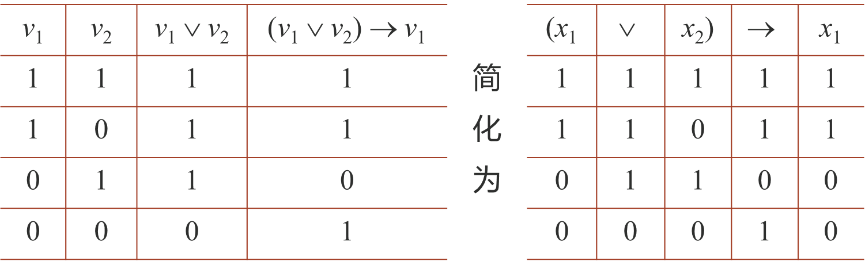

命题演算的语义（赋值与语义推论）
例：对公式 (x₁ $$x₂) $\text{}$x₁ 的真值函数用 (v₁ $$v₂) $\text{}$v₁ 计算
其中 (0，1) 是成假指派，其它均为成真指派 .
v₁ | v₂ | v₁ $$v₂ | (v₁ $$v₂) $\text{}$v₁ |  | (x₁ | $$$$ | x₂) | $$\text{}$$ | x₁
1 | 1 | 1 | 1 | 简 | 1 | 1 | 1 | 1 | 1
1 | 0 | 1 | 1 | 化 | 1 | 1 | 0 | 1 | 1
0 | 1 | 1 | 0 | 为 | 0 | 1 | 1 | 0 | 0
0 | 0 | 0 | 1 |  | 0 | 0 | 0 | 1 | 0

Slide 78
命题演算的语义（赋值与语义推论）
定义 若公式 p 的真值函数取常值 1，则称 p 为（命题演算L的）
永真式或重言式，记为 ⊨ p .
注：1）永真式就是所有真值指派都是成真指派，即
⊨ p ⇔ L(X) 的任何赋值 v 都使 v (p) =1；
2）若 ⊨ p ∈ L(X_{n}) ，则1）中的“L(X)的任何赋值”可改为
L(X_{n})（或 L(X_{m})，m ≥ n）的任何赋值” ；
3）判断公式 p 是否永真式可用真值表（后面还有其它方法）.

Slide 79
命题演算的语义（赋值与语义推论）
代换定理
定理 设 p ( x₁，…，x_{n}) ∈ L(X_{n})，p₁，…，p_{n}∈ L(X)，则
⊨ p ( x₁，…，x_{n}) ⇒ ⊨ p ( p₁，…，p_{n}) ，
其中 p ( p₁，…，p_{n}) 表示用 p₁，…，p_{n} 代替 p ( x₁，…，x_{n})
中的 x₁，…，x_{n} 所得结果 .
注： 1）该定理的逆定理是不成立的；
2）只能用公式代换所有出现的某个命题变元 .

Slide 80
命题演算的语义（赋值与语义推论）
证明：设 v 是 L(X) 的任一赋值，记
u₁ = v (p₁)，…，u_{n} = v (p_{n}) ，
将 u₁，…，u_{n} 分别指派给 x₁，…，x_{n}，并将其扩张成
L(X_{n}) 的赋值 u . 对公式 p 的层次进行归纳证明，于是 u 满足：
1）u_{i} (x_{i}) = u_{i} = v (p_{i}) ，i = 1，…，n .
2）下面证明 v (p ( p₁，…，p_{n})) = u (p ( x₁，…，x_{n}))，

Slide 81
命题演算的语义（赋值与语义推论）
当 p ( x₁，…，x_{n}) = ¬ q ( x₁，…，x_{n}) 时，有
v (p ( p₁，…，p_{n}))
= v (¬ q ( p₁，…，p_{n}))
= ¬ v (q ( p₁，…，p_{n})) （v 的保运算性）
= ¬ u (q ( x₁，…，x_{n})) （归纳假设）
= u (¬ q ( x₁，…，x_{n})) （u 的保运算性）
= u (p ( x₁，…，x_{n}))，

Slide 82
命题演算的语义（赋值与语义推论）
当 p ( x₁，…，x_{n}) = q ( x₁，…，x_{n}) → r ( x₁，…，x_{n}) 时，
同理可证，于是
⊨ p ( x₁，…，x_{n})
⇒ u (p ( x₁，…，x_{n})) = 1
v (p ( p₁，…，p_{n})) = 1
⊨ p ( p₁，…，p_{n}) .

Slide 83
命题演算的语义（赋值与语义推论）
命题 L 的所有公理都是永真式，即对任意的 p，q，r ∈ L(X)，
1）⊨ p → (q→ p) ；
2）⊨ (p → (q→ r)) → ((p → q) → (p → r)) ；
3）⊨ (¬ p → ¬ q) → (q → p) .
证明：1）的简化真值表为见右表，
再由代换定理可证 . 其它的
类似可证 .
x₁ | → | ( x₂ | → | x₁ )
1 | 1 | 1 | 1 | 1
1 | 1 | 0 | 1 | 1
0 | 1 | 1 | 0 | 0
0 | 1 | 0 | 1 | 0

Slide 84
命题演算的语义（赋值与语义推论）
对任意的 p，q，r ∈ L(X)，下面是常用的永真式：
1）⊨ p → p ； （同一律）
2）⊨ ¬ p ∨ p ； （排中律）
3）⊨ ¬ (¬ p ∧ p) ； （矛盾律）
4）⊨ (( p ∨ q) ∨ r) ↔ (p ∨ (q ∨ r)) ； （析取结合律）
5）⊨ ( p ∨ q) ↔ (q ∨ p) ； （析取交换律）

Slide 85
命题演算的语义（赋值与语义推论）
对任意的 p，q，r ∈ L(X)，下面是常用的永真式：
6）⊨ (( p ∧ q) ∧ r) ↔ (p ∧ (q ∧ r)) ； （合取结合律）
7）⊨ ( p ∧ q) ↔ (q ∧ p) ； （合取交换律）
8）⊨ (p ∧ (q ∨ r)) ↔ ((p ∧ q) ∨ (p ∧ r)) ； （∧ 对 ∨ 分配律）
9）⊨ (p ∨ (q ∧ r)) ↔ ((p ∨ q) ∧ (p ∨ r)) ； （∨ 对 ∧ 分配律）
10）⊨ ¬ ( p ∨ q) ↔ (¬ p ∧ ¬ q) ； （De. Morgan律）
11）⊨ ¬ ( p ∧ q) ↔ (¬ p ∨¬ q) ； （De. Morgan律）

Slide 86
命题演算的语义（赋值与语义推论）
定义 若公式 ¬ p 是 永真式，则称 p 为永假式或矛盾式，
非永假式称为可满足式 .
注：永真式只有成真指派，永假式只有成假指派，可满足式至少有
一个成真指派，因此，永真式也是可满足式 .
可满足式
永假式
永真式

Slide 87
命题演算的语义（赋值与语义推论）
定义 若Γ ⊆ L(X)， p ∈ L(X) . 若 Γ 中所有公式的任何公共成真指派
都一定是 p 的成真指派，则称 p 是公式集 Γ 的语义推论.
记为Γ ⊨ p .
注：Γ ⊨ p ⇔ 对 L(X) 的任一赋值 v，
∀ q∈Γ，当 v(q) = 1 时，有 v(p) = 1.

Slide 88
命题演算的语义（赋值与语义推论）
由语义推论定义可有以下结论：
1）∅ ⊨ p ⇔ L(X) 的任一赋值 v，都使 v(p) = 1，
⇔ ⊨ p （即 p 是永真式）；
2）p ∈ Γ ⇒ Γ ⊨ p ；
3）⊨ p ⇒ Γ ⊨ p ，即永真式 p 是任何公式集 Γ 的语义推论.

Slide 89
命题演算的语义（赋值与语义推论）
命题 {¬ p } ⊨ p → q；{ q } ⊨ p → q .
证明：对 L(X) 的任一赋值 v，
v(¬ p) = 1
v(q) = 1
v(p) = 0
v(p → q) = 1；
v(p → q) = 1 .

Slide 90
命题演算的语义（赋值与语义推论）
命题 Γ ⊨ p ，Γ ⊨ p → q ⇒ Γ ⊨ q .
证明：对 L(X) 的任一赋值 v，当 v(p) =1，v(p → q) =1 时，有
v(q)
= 1 → v(q)
= v(p) → v(q)
= v(p → q) = 1 .

Slide 91
命题演算的语义（赋值与语义推论）
语义演绎定理
命题 Γ ∪ { p } ⊨ q ⇔ Γ ⊨ p → q .
证明：(⇒) 设 v 是使 Γ 对中公式的真值都为 1 的赋值， 若有 v(p) = 1，
由Γ ∪ { p } ⊨ q 可得 v(q) =1，此时，
v(p → q) = v(p) → v(q) = 1→1 = 1，
若有 v(p) = 0，则
v(p → q) = v(p) → v(q) = 0→1 = 1 .

Slide 92
命题演算的语义（赋值与语义推论）
(⇐) 设 v 是使 Γ 对中公式的真值都为 1 的赋值， 则有 v(p→ q) = 1，
若 v(p) = 1，有
v(q) = 1 → v(q) = v(p) → v(q) = v(p → q) = 1，
从而，可得 Γ ∪ { p } ⊨ q .
注：语义演绎定理的通常使用方式为
{ p₁，…，p_{n} } ⊨ p ⇔ ⊨ (p₁ ∧… ∧ p_{n})→ p .

Slide 93
命题演算 L 的可靠性与完全性
定理（ L 的可靠性） Γ ⊢ p ⇒ Γ ⊨ p .
证明：设 Γ ⊢ p ，则存在 p 从 Γ 的证明： p₁，…，p_{n} ，其中 p_{n} = p .
对此证明的长度 n 进行归纳证明 .
当 n = 1 时，p₁ = p .
1）p 是 L 的公理：则 p 是永真式，有 Γ ⊨ p ；
2）p ∈Γ ：则直接有 Γ ⊨ p ；

Slide 94
命题演算 L 的可靠性与完全性
当 n > 1 时，p_{n} = p .
1）p 是 L 的公理：则 p 是永真式，有 Γ ⊨ p ；
2）p ∈Γ ：则直接有 Γ ⊨ p ；
3）p 是由MP得到的：即存在 i，j < n，使 p_{j} = p_{i} → p .
此时，Γ ⊢ p_{i} 和 Γ ⊢ p_{j}，由归纳假设得 Γ ⊨ p_{i} 和 Γ ⊨ p_{j}，
即 Γ ⊨ p_{i} → p，从而 Γ ⊨ p .

Slide 95
命题演算 L 的可靠性与完全性
推论（ L 的无矛盾性）命题演算 L 是无矛盾的，即不存在公式 p
同时使 ⊢ p 和 ⊢ ¬ p 成立.
证明：（反证法）设存在公式 p 同时使 ⊢ p 和 ⊢ ¬ p 成立.
由上述定理知：⊨ p 和 ⊨ ¬ p 同时成立 .
于是对 L(X) 的任一赋值 v，有 v(p) = v(¬ p) = 1. 矛盾

Slide 96
命题演算 L 的可靠性与完全性
定义 设 Γ ⊆ L(X)，对任一公式 p，若 Γ ⊢ p 与 Γ ⊢ ¬ p 必有
一个成立，则称 Γ 是完备的 .
定理（ L 的完全性） Γ ⊨ p ⇒ Γ ⊢ p .
证明思路： （反证法）设 Γ ⊢ p 不成立，利用 L(X) 的可数性，
构造一个 L(X) 的赋值 v ，使 Γ 中所有公式的真值为 1，
但使 v(p) = 0，从而与 Γ ⊨ p 矛盾.
注：由命题演算 L 的可靠性和完全性定理有，Γ ⊢ p ⇔ Γ ⊨ p .

Slide 97
命题演算的其他课题（等值公式与对偶律）
定义 若 p ↔ q 是永真式，称 p 与 q 等值 .
注：由等值联结词和永真式定义可知，当 p，q ∈ L(X_{n}) 时，
p 与 q 等值 （即 ⊨ p ↔ q ）
⇔ L(X) 或L(X_{n})的任一赋值 v 都使 v(p) = v(q)
⇔ p 与 q 有相同的成真赋值和成假赋值
⇔ p 与 q 有相同的真值函数
⇔ 对 x₁，…，x_{n} 的任何指派 v₁，…，v_{n} 都有
p (v₁，…，v_{n} ) = q (v₁，…，v_{n} ) .

Slide 98
命题演算的其他课题（等值公式与对偶律）
命题 1） ⊨ p ↔ p （等值的自反性）
2） ⊨ p ↔ q ⇒ ⊨ q ↔ p （等值的对称性）
3） ⊨ p ↔ q 和 ⊨ q ↔ r ⇒ ⊨ p ↔ r （等值的传递性）
注： 1）由等值所确定的 L(X) 上的二元关系是等价关系，从而给出了
L(X) 或 L(X_{n}) 的一个分类（即等价类）；互相等值的公式属于
同一个等价类，同一类中的等值公式有同一个真值函数；

Slide 99
命题演算的其他课题（等值公式与对偶律）
注： 2）不同的 n 元真值函数总共有 2^{2n} 种，这意味着 L(X_{n}) 中
也有 2^{2n} 种等价类，也就是说，尽管 L(X_{n}) 中有无穷多个
公式，但本质上语义不同的公式只有 2^{2n} 种；
3）L(X_{n}) 中永真式有无穷多个，它们构成一个等价类；所有
永假式也构成一个等价类；对任一公式 p ，则
p， p ∧ (永真式) ，p ∨ (永假式)
都是相互等值的，因此属于同一等价类；

Slide 100
命题演算的其他课题（等值公式与对偶律）
命题 1） ⊨ p ↔ q ⇒ ⊨ ¬ p ↔ ¬ q ；
2） ⊨ p ↔ p′ 且 ⊨ q ↔ q′ ⇒ ⊨ (p → q) ↔ (p′ → q′ ) ；
证明： 设 v 是 L(X)上的任一赋值
1）⊨ p ↔ q ⇒ v (p) = v (q) ⇒ v (¬ p) = v (¬ q) ⇒ ⊨ ¬ p ↔ ¬ q ；
2）⊨ p ↔ p′ 且 ⊨ q ↔ q′
⇒ v (p) = v (p′ ) 且 v (q) = v (q′ )
⇒ v (p → q) = v (p) → v (q) = v (p′ ) → v (q′ ) = v (p′ → q′ )
⇒ ⊨ (p → q) ↔ (p′ → q′ )

Slide 101
命题演算的其他课题（等值公式与对偶律）
记 p = … q …，表示 q 是 p 的子公式 .
注：1）q 是 p 的组成部分，q 本身也是公式， p 的最长子公式是自己；
2）q 作为 p 的子公式，则 q 在 L(X) 中的层次小于等于 p 的层次 .
定理（子公式等值可替换性）
设 q 是 p 的子公式：p = … q …，用公式 q′ 替换 p 的子公式 q
（一处替换），所得公式记为 p′ = … q′ …，则
⊨ q ↔ q′ ⇒ ⊨ p′ ↔ q′ .
注：定理中的一处替换，可以多次使用以得到多次替换 .

Slide 102
命题演算的其他课题（等值公式与对偶律）
证明：对 p 在 L(X) 中的层次 n 进行归纳 .
1）当 n = 0 时，则 p 是命题变元，此时只有 p = q，p′ = q′ ，成立.
2）当 n > 0 时， 则有两种情形：
① p = ¬ r，设 q 是 r 的子公式，此时，p′ = ¬ r′ ，
其中 r′ 是用 q′ 替换 q 所得公式，由归纳假设
⊨ r ↔ r′
⊨ ¬ r ↔ ¬ r′
⊨ p ↔ p′ .

Slide 103
命题演算的其他课题（等值公式与对偶律）
② p = r → s，设 q 是 r 或 s 的子公式， r′ 或 s′ 是
用 q′ 替换 r 或 s 中的 q 所得公式，此时，
p′ = r′ → s 或 p′ = r → s′ ，
由归纳假设 ⊨ r ↔ r′ 或 ⊨ s ↔ s′ ，则
⊨ (r → s) ↔ (r′ → s) 或 ⊨ (r → s) ↔ (r → s′ )
从而
⇒ ⊨ p ↔ p′ .

Slide 104
命题演算的其他课题（等值公式与对偶律）
定义 设公式 p 已写为只包含命题变元和联结词 ¬，∧，∨的形式，
把 p 中的命题变元改为各自的否定式、把所有的 ∧ 改为 ∨、
把所有的 ∨ 改为 ∧，这样所得公式 p* 称为 p 的对偶 .
定理（对偶律） ⊨ p* ↔ ¬ p，其中 p* 是 p 的对偶 .
证明：对 p 中 ¬，∧，∨ 出现的总次数 n 进行归纳 .
1）当 n = 0 时，p = x_{i}，则 p* = ¬ x_{i}，故 ⊨ p* ↔ ¬ p；
2）当 n > 0 时，有三种情形：

Slide 105
命题演算的其他课题（等值公式与对偶律）
① p = ¬ q，此时 p* = ¬ q* ，q 中 ¬，∧，∨ 出现的总次数 n − 1，
由归纳假设，⊨ q*↔¬q，则 ⊨ ¬ q* ↔ ¬¬ q，故 ⊨ p* ↔ ¬ p；
② p = q ∧ r，此时 p* = q* ∨ r*，由归纳假设，
⊨ q* ↔ ¬ q，⊨ r* ↔ ¬ r
⊨ (q* ∨ r*) ↔ (¬ q ∨ r*) ，⊨ (¬ q ∨ r*) ↔ (¬ q ∨ ¬ r) ，
⊨ (¬ q ∨ ¬ r) ↔ ¬ (q ∧ r) ，
故 ⊨ p* ↔ ¬ p；
③ p = q ∨ r，与②类似可证 .

Slide 106
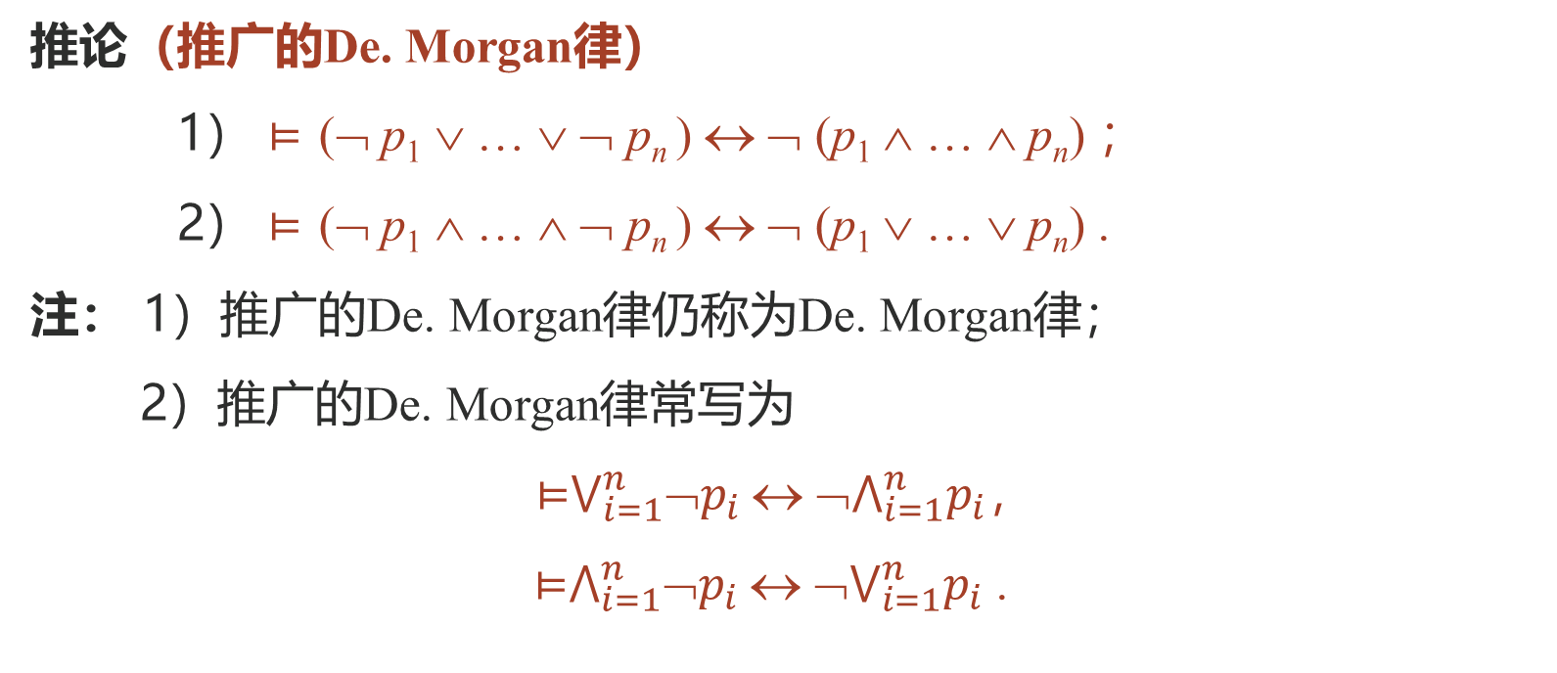
命题演算的其他课题（等值公式与对偶律）
推论（推广的De. Morgan律）
1） ⊨ (¬ p₁ ∨ … ∨ ¬ p_{n} ) ↔ ¬ (p₁ ∧ … ∧ p_{n}) ；
2） ⊨ (¬ p₁ ∧ … ∧ ¬ p_{n} ) ↔ ¬ (p₁ ∨ … ∨ p_{n}) .
注： 1）推广的De. Morgan律仍称为De. Morgan律；
2）推广的De. Morgan律常写为
$\text{⊨}⋁_{i=1}^{n}\text{¬}p_{i} \text{↔ }\text{¬}⋀_{i=1}^{n}p_{i}$，
$\text{⊨}⋀_{i=1}^{n}\text{¬}p_{i} \text{↔ }\text{¬}⋁_{i=1}^{n}p_{i}$.

Slide 107
命题演算的其他课题（析取范式与合取范式）
基本析取式与基本合取式
定义 形如 y₁ ∨ … ∨ y_{n} 和 y₁ ∧ … ∧ y_{n} 的公式分别称为基本析取式
与基本合取式，其中 y_{i} 为命题变元或它的否定 .
注： 1）任何基本析取式是永真式，当且仅当命题变元 x_{i}
和它的否定 ¬ x_{i} 同时出现，否则不是永真式；
2）任何基本合取式是永假式，当且仅当命题变元 x_{i}
和它的否定 ¬ x_{i} 同时出现，否则不是永假式.

Slide 108
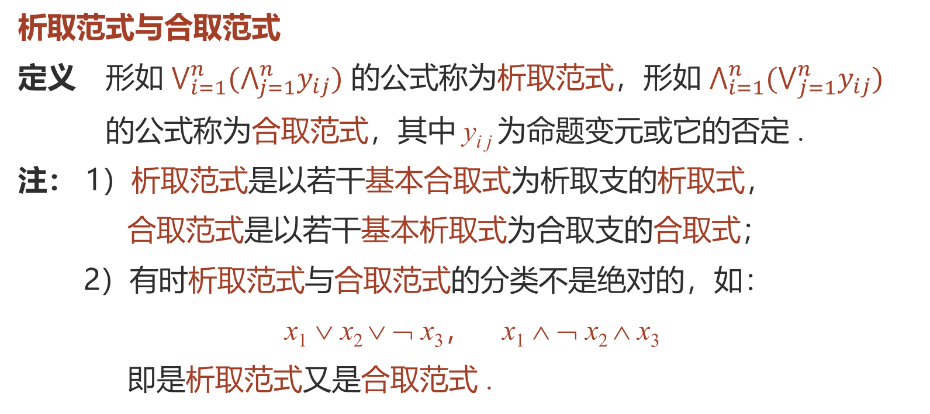
命题演算的其他课题（析取范式与合取范式）
析取范式与合取范式
定义 形如 $⋁_{i=1}^{n}\text{(}⋀_{j=1}^{n}y_{ij})$ 的公式称为析取范式，形如 ${⋀_{i=1}^{n}\text{(}⋁}_{j=1}^{n}y_{ij})$
的公式称为合取范式，其中 y_{i j} 为命题变元或它的否定 .
注： 1）析取范式是以若干基本合取式为析取支的析取式，
合取范式是以若干基本析取式为合取支的合取式；
2）有时析取范式与合取范式的分类不是绝对的，如：
x₁ ∨ x₂ ∨ ¬ x₃， x₁ ∧ ¬ x₂ ∧ x₃
即是析取范式又是合取范式 .

Slide 109
命题演算的其他课题（析取范式与合取范式）
注： 3）快速判定析取范式是永假式的方法：
所有的析取支是永假式，即每个基本合取式中某个
命题变元 x_{i} 和它的否定 ¬ x_{i} 同时出现；
4）快速判定合取范式是永真式的方法：
所有的合取支是永真式，即每个基本析取式中某个
命题变元 x_{i} 和它的否定 ¬ x_{i} 同时出现 .

Slide 110
命题演算的其他课题（析取范式与合取范式）
获得析取范式合取范式的方法：
1）消去 → 和 ↔ ，利用
⊨ (p ↔ q) ↔ (p → q) ∧ (q → p) ，
⊨ (p → q) ↔ ¬p ∨ q ；
2）将否定词 ¬ 等值变换到命题变元之前，利用
⊨ ¬(p ∨ q) ↔ ¬p ∧ ¬q ，
⊨ ¬(p ∧ q) ↔ ¬p ∨ ¬q ，
⊨ ¬ ¬ p ↔ p ；
3）利用交换律、结合律和分配律作等值变换，直到所需结果 .

Slide 111
命题演算的其他课题（析取范式与合取范式）
主析取范式与主合取范式
定义 若析取范式的每个析取支中，每个命题变元 x₁，…，x_{n} （带或
不带否定号）按顺序出现且仅出现一次，称为主析取范式，
类似地，可定义主合取范式 .
注： 1）主析取范式的每个析取支都不是矛盾式，且有唯一成真赋值；
2）主合取范式的每个合取支都不是重言式，且有唯一成假赋值 .

Slide 112
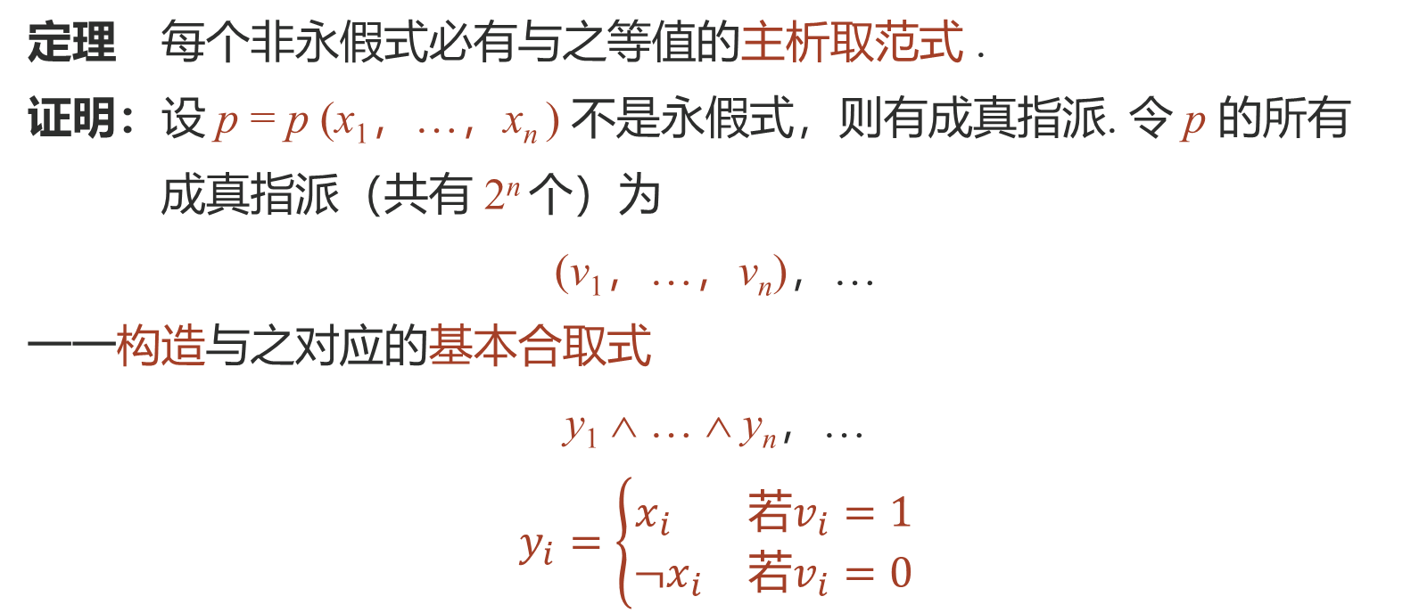
命题演算的其他课题（析取范式与合取范式）
定理 每个非永假式必有与之等值的主析取范式 .
证明：设 p = p (x₁，…，x_{n} ) 不是永假式，则有成真指派. 令 p 的所有
成真指派（共有 2^{n} 个）为
(v₁，…，v_{n})，…
一一构造与之对应的基本合取式
y₁ ∧ … ∧ y_{n}，…
$$y_{i}=\left\{\begin{matrix}x_{i} & 若v_{i}=1 \\ {¬x}_{i} & 若v_{i}=0\end{matrix}\right.$$

Slide 113
命题演算的其他课题（析取范式与合取范式）
证明（续）：显然， (v₁，…，v_{n}) 也是 y₁ ∧ … ∧ y_{n} 的成真指派，
且是其唯一的成真指派 . 以这样的基本合取式为析取支，
再构造成析取式
q = (y₁ ∧ … ∧ y_{n} ) ∨…
显然，q 是主析取范式，且 p 的成真指派也是 q 的成真指派.
若 (v₁，…，v_{n}) 是 p 的成假指派，则对 q 的每个析取支来说，
由析取支过程知，(v₁，…，v_{n}) 也是成假指派，即也是 q 的 .
注：可以利用真值表求主析取范式 .

Slide 114
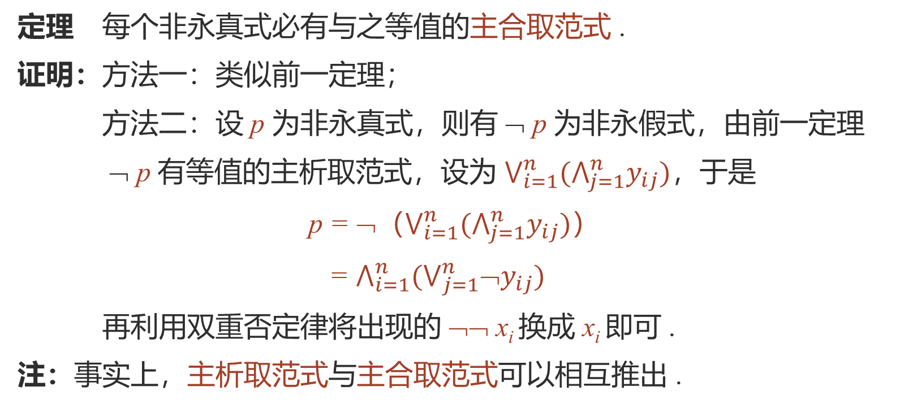
命题演算的其他课题（析取范式与合取范式）
定理 每个非永真式必有与之等值的主合取范式 .
证明：方法一：类似前一定理；
方法二：设 p 为非永真式，则有 ¬ p 为非永假式，由前一定理
¬ p 有等值的主析取范式，设为 $⋁_{i=1}^{n}\text{(}⋀_{j=1}^{n}y_{ij})$，于是
p = ¬（$⋁_{i=1}^{n}\text{(}⋀_{j=1}^{n}y_{ij})$）
= ${⋀_{i=1}^{n}\text{(}⋁}_{j=1}^{n}{\text{¬}y}_{ij})$
再利用双重否定律将出现的 ¬¬ x_{i} 换成 x_{i} 即可 .
注：事实上，主析取范式与主合取范式可以相互推出 .

Slide 115
命题演算的其他课题（析取范式与合取范式）
例 求 p = (x₁ → x₂ ) → x₃) 的等值主析取范式与主合取范式 .
解：由 p 的真值表知，p 的成真指派：
(1,1,1)，(1,0,1)，(1,0,0)，(0,1,1)，(0,0,1).
p 的等值的主析取范式是
(x₁ ∧ x₂ ∧ x₃) ∨ (x₁ ∧ ¬ x₂ ∧ x₃) ∨ (x₁ ∧ ¬ x₂ ∧ ¬ x₃)
∨ (¬ x₁ ∧ x₂ ∧ x₃) ∨ (¬ x₁ ∧ ¬ x₂ ∧ x₃)

Slide 116
命题演算的其他课题（析取范式与合取范式）
解（续）：¬ p 的成真指派：
(1,1,0)，(0,1,0)，(0,0,0) .
¬ p 的等值的主析取范式是
(x₁ ∧ x₂ ∧ ¬ x₃) ∨ (¬ x₁ ∧ x₂ ∧ ¬ x₃) ∨ (¬ x₁ ∧ ¬ x₂ ∧ ¬ x₃)
从而，p 的等值的主合取范式是
(¬ x₁ ∨ ¬ x₂ ∨ x₃) ∧ (x₁ ∨ ¬ x₂ ∨ x₃) ∧ (x₁ ∨ x₂ ∨ x₃)

Slide 117
命题演算的其他课题（运算的完全组）
Z₂上的运算完全组
定义 若任一真值函数都可以由一组运算表示出来，则称为
Z₂上的运算完全组 .
例：由1.3.1节的命题可知 {¬，→} 是一个完全组 .
注： Z₂.和 L(X) 都是 {¬，→} 型代数，都可以由 {¬，→} 来定义其它
运算，因此，Z₂ 上的运算完全组也都是 L(X) 的运算完全组 .

Slide 118
命题演算的其他课题（运算的完全组）
命题 {¬，∨} 和 {¬，∧} 都是运算完全组 .
证明：对任意的 u，v ∈ Z₂，有恒等式
u → v = ¬u ∨ v， u → v = ¬(u ∧ ¬v)
由{¬，→}的完全性可知，{¬，∨} 和 {¬，∧} 都是运算完全组 .
命题 {∨，∧，→，↔} 不是运算完全组 .
命题 {¬，↔} 不是运算完全组 .
推论 独元集 {¬} 不是运算完全组 .

Slide 119
命题演算的其他课题（运算的完全组）
定义 运算“|”“↓”定义为：
v₁ | v₂ = ¬(v₁ ∧ v₂) ， v₁ ↓ v₂ = ¬(v₁ ∨ v₂)
分别称为“与非”和“或非”运算 .
命题 独元集 { | } 和 { ↓ } 都是运算完全组 .
命题 除 { | } 和 { ↓ } 外，再没有其它的独元集构成运算完全组 .

